Slide 1
ИСТОРИЯ ОТЕЧЕСТВЕННОГО ТЕЛЕВИДЕНИЯ
Факты и иллюстрации
1931 – 2000
Часть I
Начало ХХ века – середина 80-х годов

Slide 2
Московский государственный университет
им. М.В.Ломоносова Высшая школа (факультет) телевидения Учебное пособие для студентов по специальности 035100 «телевидение» Составитель
Шевелев Г.А. © Москва 2018

Slide 3
Вместо предисловия
Зачем изучать историю телевидения
Что даёт знание истории телевидения
Что можно и следует почитать
Вокруг телевидения…
Дальновидение как предчувствие

Slide 4
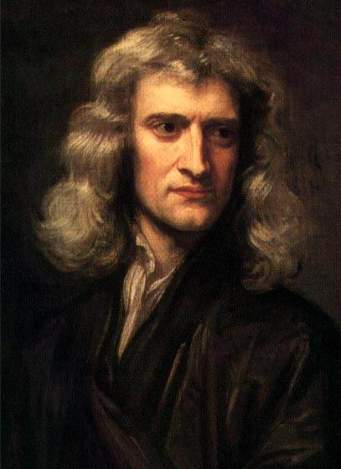
Зачем изучать историю?
«Я вижу далеко вперёд, так как стою
на плечах гигантов».
Исаак Ньютон
Деятельность человека может быть успешной только тогда, когда знаешь, что хорошего,
а, может быть и плохого, было накоплено человечеством раньше.

Slide 5
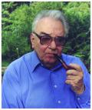
Зачем изучать историю?
Аргумент 1, исторический,
т.е. восстановление выпавшего звена в цепи развития явления.
(«Историки выкапывают то, что закапывают политики»)
Рудольф
Борецкий
Аргумент 2
Познание явления, его творческих и технических возможностей,
т.е. определение своего места в силу собственных познаний, таланта, интереса…

Slide 6
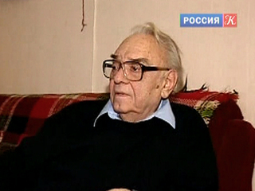
Зачем изучать историю?
Аргумент 3
Социологический, социокультурный,
т.е. не «вещь в себе», а «вещь для нас». Телевидение и зритель. Путь к зрителю…
Аргумент 4
Политико-идеологический.
Телевидение и общество. Взаимовлияние. Телевидение в контексте времени.
Аргумент 5
Воскрешение имен тех, кто были первыми
на пути познания удивительного феномена, коим является телевидение и с точки зрения технических достижений, и с точки зрения творческих и коммуникативных возможностей.

Slide 7
Что даёт знание истории телевидения
Понимание взаимосвязи телевидения и
социально-политических процессов в обществе

Slide 8
Что даёт знание истории телевидения
Понимание взаимосвязи телевидения и
социально-политических процессов в обществе
На основе знания прошлого осознанно экстраполировать общественно-политическую ситуацию на телевизионный контент

Slide 9
Что даёт знание истории телевидения
Понимание взаимосвязи телевидения и
социально-политических процессов в обществе
На основе знания прошлого осознанно экстраполировать общественно-политическую ситуацию на телевизионный контент
Понимание места и роли телевидения в системе
массовых коммуникаций и СМИ

Slide 10
Что даёт знание истории телевидения
Понимание взаимосвязи телевидения и
социально-политических процессов в обществе
На основе знания прошлого осознанно экстраполировать общественно-политическую ситуацию на телевизионный контент
Понимание места и роли телевидения в системе
массовых коммуникаций и СМИ
Учит видеть объективные и субъективные факторы
влияющие на телевидение

Slide 11
Что даёт знание истории телевидения
Понимание взаимосвязи телевидения и
социально-политических процессов в обществе
На основе знания прошлого осознанно экстраполировать общественно-политическую ситуацию на телевизионный контент
Понимание места и роли телевидения в системе
массовых коммуникаций и СМИ
Учит видеть объективные и субъективные факторы
влияющие на телевидение
Способствует пониманию внутренних противоречий
системы телевидения

Slide 12
Что даёт знание истории телевидения
Понимание взаимосвязи телевидения и
социально-политических процессов в обществе
На основе знания прошлого осознанно экстраполировать общественно-политическую ситуацию на телевизионный контент
Понимание места и роли телевидения в системе
массовых коммуникаций и СМИ
Учит видеть объективные и субъективные факторы
влияющие на телевидение
Способствует пониманию внутренних противоречий
системы телевидения
Умение прогнозировать пути развития телевещания

Slide 13
Что даёт знание истории телевидения
Понимание взаимосвязи телевидения и
социально-политических процессов в обществе
На основе знания прошлого осознанно экстраполировать общественно-политическую ситуацию на телевизионный контент
Понимание места и роли телевидения в системе
массовых коммуникаций и СМИ
Учит видеть объективные и субъективные факторы
влияющие на телевидение
Способствует пониманию внутренних противоречий
системы телевидения
Умение прогнозировать пути развития телевещания
Помогает знанию архивов телевидения

Slide 14
Что даёт знание истории телевидения
Понимание взаимосвязи телевидения и
социально-политических процессов в обществе
На основе знания прошлого осознанно экстраполировать общественно-политическую ситуацию на телевизионный контент
Понимание места и роли телевидения в системе
массовых коммуникаций и СМИ
Учит видеть объективные и субъективные факторы
влияющие на телевидение
Способствует пониманию внутренних противоречий
системы телевидения
Умение прогнозировать пути развития телевещания
Помогает знанию архивов телевидения
Умение использовать опыт предшественников
И опираться на него в поисках нового

Slide 15
Природа телевидения, его свойства
Вездесущность – возможность электромагнитных вол проникать всюду, в любую точку пространства.
Экранность – возможно увидеть любое изображение.
Непосредственность – передавать событие в момент его свершения.
Симультанность, (свойство связанное с непосредственностью) – экранное действие разворачивается одновременно и параллельно с жизнью зрителя. Включенность происходящего на экране в жизнь человека

Slide 16
Что можно и следует почитать Основная литература
Борецкий Р.А. Беседы об истории телевидения..- М.: Изд-во ИКАР, 2012.
Борецкий Р.А. Начало. К истории ТВ: выпавшее звено, или Моё забытое телевидение.- М.:ВК, 2010
Голядкин Н.А. История отечественного и зарубежного телевидения. Учебное пособие для студентов вузов. М.: Аспект Пресс, 2011
Егоров В.В. Телевидение: страницы истории. М.: Аспект Пресс, 2004
Зубок А.С. Телевизионный бизнес. Глава 1 История телевидения. М.:АНО «Школа издательского и медиабизнеса»,2012
История отечественного телевидения. Учебное пособие. Под редакцией Г.А. Шевелева М.: Аспект Пресс 2012

Slide 17
Что можно и следует почитать Основная литература
Качкаева А.Г. Перспективные направления.
В кн. Телевизионная журналистика: Учебник. 4 издание. М.: Изд-во МГУ, Изд-во «Высшая школа», 2002 Стр. 101 – 116.
Качкаева А.Г. Новейшая история российского телевидения. (1985 – 2004). В кн. Телерадиоэфир: История и современность./ Под ред.
Я.Н. Засурского – М.: Аспект Пресс, 2005. Стр. 36 – 54.
Очерки по истории российского телевидения. - М.: Воскресенье,1999
Саппак В. Телевидение и мы: Четыре беседы. М.: Аспект Пресс, 2007
Телевидение: структурно-функциональные аспекты.
В кн. Система средств массовой информации России. Учебное пособие для вузов. Под ред. Я.Н. Засурского. М.; Аспект Пресс, 2003. Стр.173 – 195.
Третьяков В.Т. Теория телевидения. М.; Ладомир 2015

Slide 18
Что можно и следует почитать Дополнительная литература
Богомолов Ю.А.
Хроника пикирующего телевидения: 2000 – 2002. М.: МИК, 2004
Голованов В.Е. Телеворот. Гостелерадио в период путча 1991 года.
В кн. Телерадиоэфир: История и современность./ Под ред. Я.Н. Засурского – М.: Аспект Пресс, 2005. Стр. 121 –129
Ильченко С.Н. Отечественное телевещание постсоветского периода: история, проблемы, перспективы. Учебное пособие. СПб.: ИВЭСЭП Знание, 2008
Кравченко Л.П. Как я был телевизионным комикадзе. М.: АиФ Принт, 2005.
Лейтис Л.С. Очерки истории отечественного телевидения. М.: Останкино, 2015
Лысенко А.Г. ТВ живьём и в записи. М.: ПРОЗАиК, 2011

Slide 19
Что можно и следует почитать Дополнительная литература
Магронт М.В. История создания телевидения М.: Эксмо , 2019
Муратов С.А. Телевидение в поисках телевидения. Хроника авторских наблюдений. М.: Изд-во Моск. ун-та, 2001
Муратов С.А. Я думаю, ты думаешь – М: МедиаМир, 2012
Муратов С.А. Документальный телефильм. Незаконченная биография. М.: ВК. 2009
Раззаков Ф.И. Гибель советского ТВ. М.: Эксмо,2009
Раззаков Ф.И. Блеск и нищета российского ТВ. М.: Эксмо,2009
Рохлин А.М. Так рождалось дальновидение. М.: ИПК 2000
Урвалов В.В. Певзнер Б.М История техники телевидения. М.: ЛЕНАНД 2015

Slide 20
Что можно и следует почитать Дополнительная литература
Фортунатов А.Н Проблемы истории телевидения: философский и культурологический подход. Н. Новгород Нижегородский гуманитарный центр. 2007
Шаболовка,53: Страницы истории телевидения. М. «Искусство», 1988
Шендерович В. А. «Здесь было НТВ», ТВ-6, ТВС и другие истории. М.: Изд-во Захарова 2004
Эфир отечества Кн.1. М.: Алгоритм-книга 2010
Эфир отечества Кн.2 М.: Директ-медиа. 2013
tvmuseum.ru
Внимание»!
Практически все перечисленные книги есть в библиотеке
Высшей школы телевидения МГУ им. М.В. Ломоносова

Slide 21
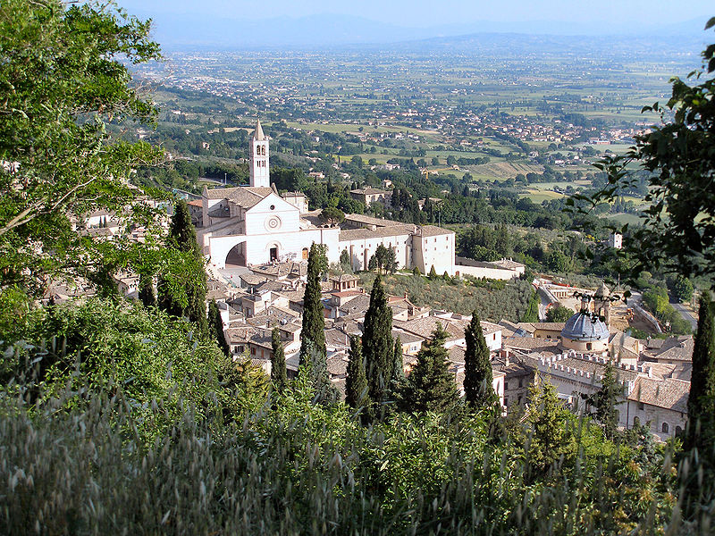
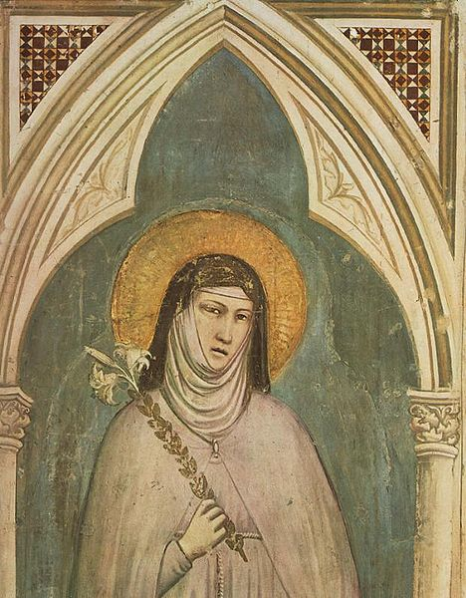
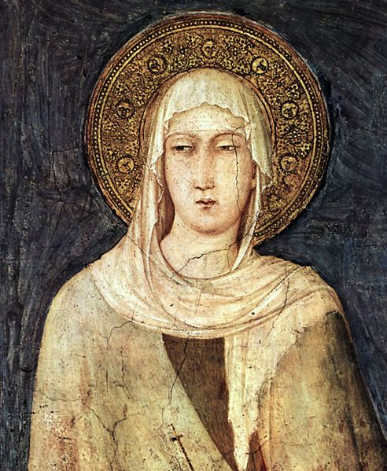
Вокруг телевидения…
Клара Ассизская (16 .08 1194 г. − 11.091253)
Итальянская святая, основательница ордена кларистинок.
С середины 50-х годов ХХ века католической церковью определена как покровительница телевидения.
В центре базилика святой Клары в Ассизи

Slide 22
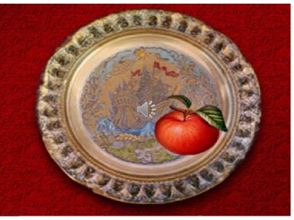
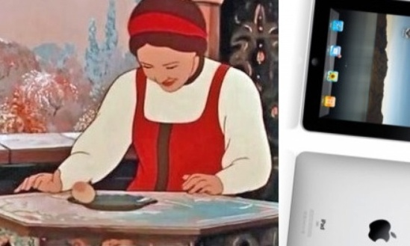
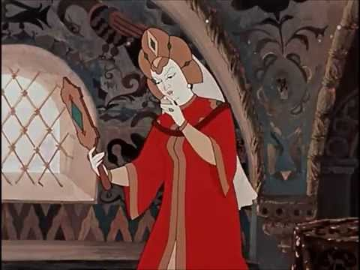
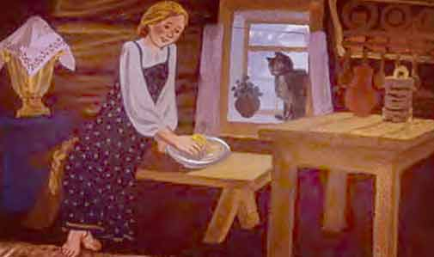
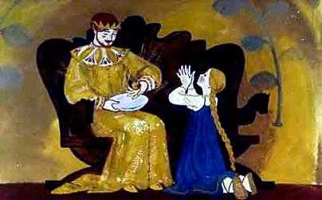
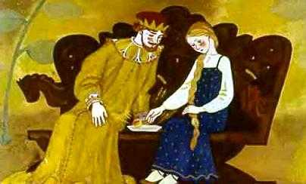
Дальновидение как предчувствие
Взяла Марьюшка блюдечко с яблочком, покатила яблочко
по блюдечку, наливное
по серебряному блюдечку.
Вдруг раздался звон-перезвон,
а на блюдечке один за одним
города русские выставляются,
в них полки собираются
со знаменами, в боевой строй становятся, воеводы перед строями, головы перед взводами, десятники перед десятками…

Slide 23
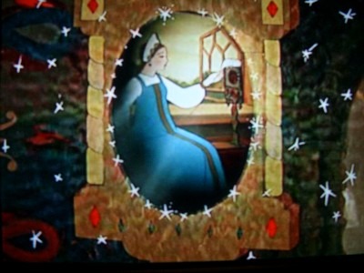
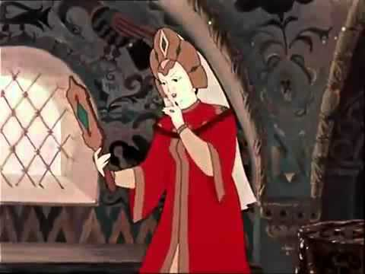
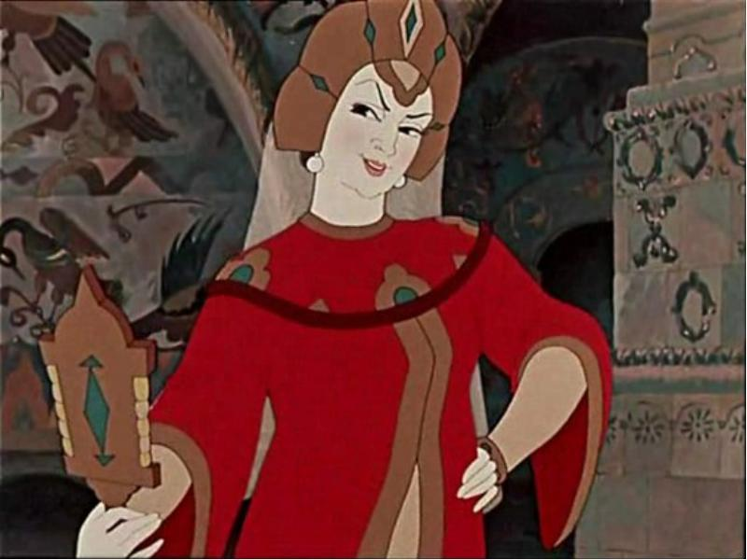
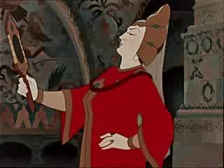
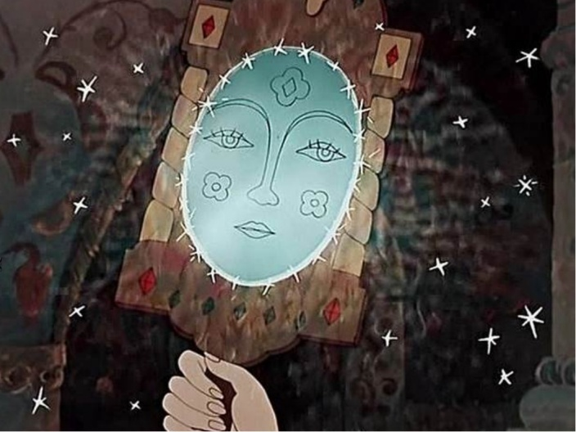
Дальновидение как предчувствие

Slide 24
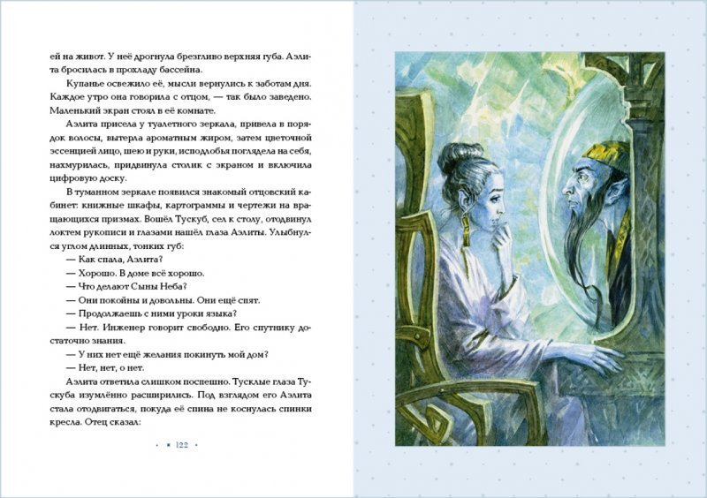
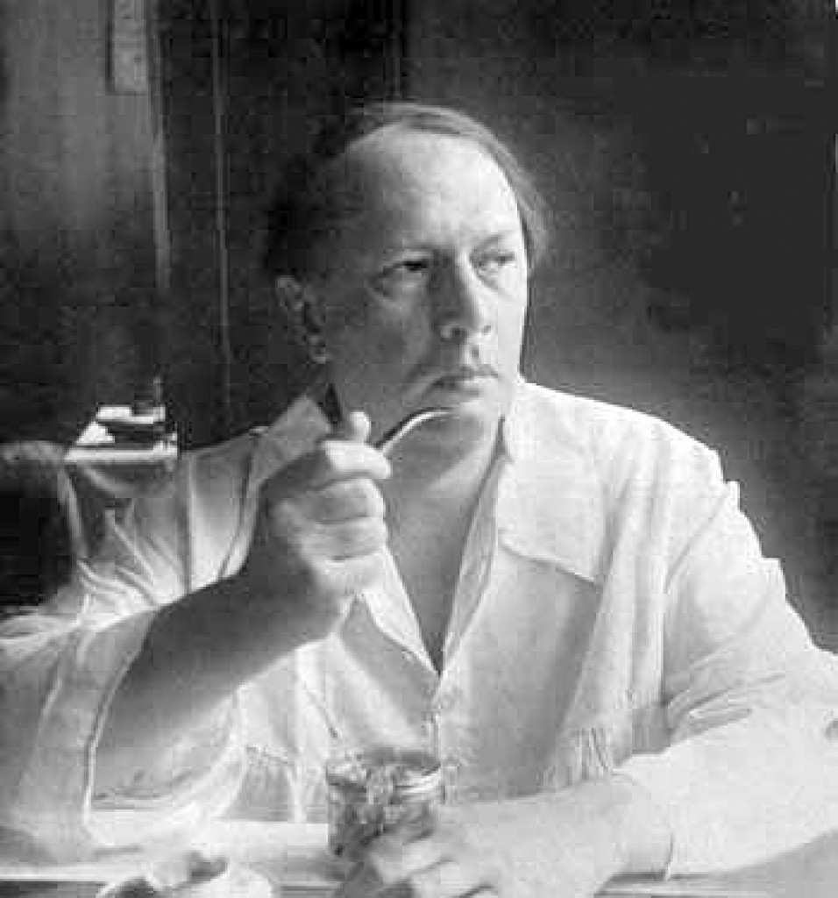
Дальновидение как предчувствие
А.Толстой
Аэлита …придвинула столик с экраном и включила цифровую доску.
В туманном зеркале появился знакомый отцовский кабинет, книжные шкафы, картограммы
и чертежи на вращающихся призмах...
1923 год

Slide 25
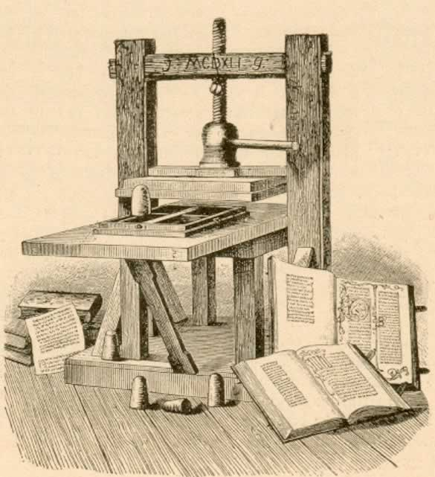
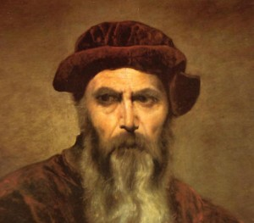
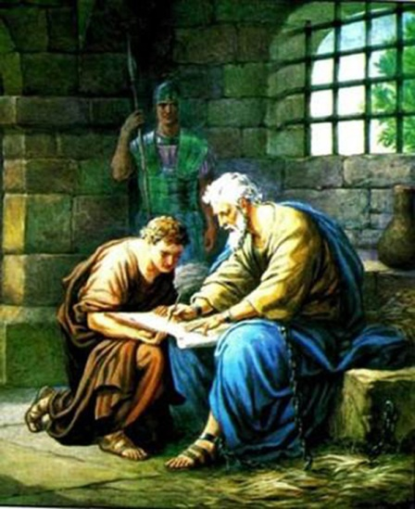
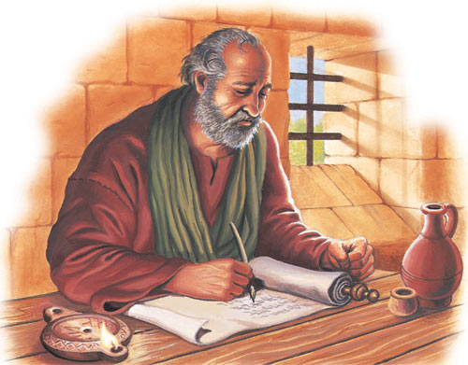
Великие изобретения меняют социальную среду
Иоганн Гутенберг, монах, изобрел пресс, чтобы облегчить каторжный труд коллег-переписчиков религиозных текстов.
Его изобретение знаменует культурный переворот глобальных масштабов!

Slide 26
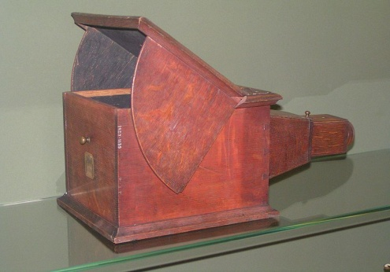
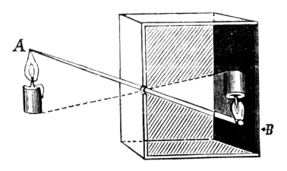
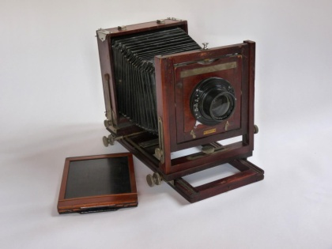
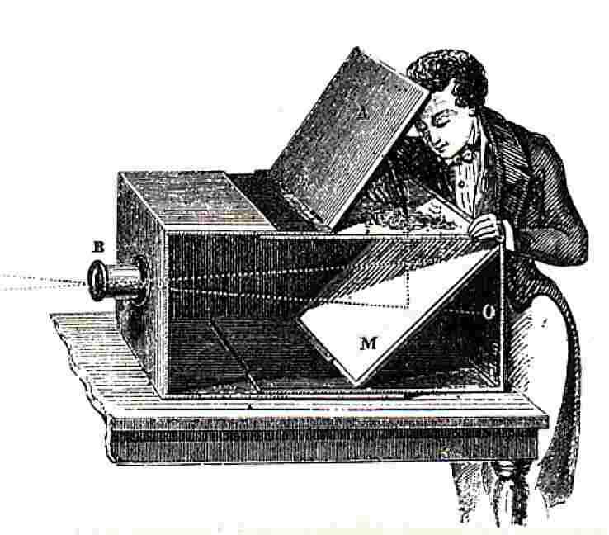
Великие изобретения меняют социальную среду
Камера обскура
– великий предшественник фотографии.
Упоминания о камере-обскуре встречаются ещё в V—IV веке до н. э.
Аристотель описал это явление еще в IV веке до нашей эры.
В Италии эпохи Возрождения его зарисовал Леонардо да Винчи.
В конце XIX века в Кони-Айленде и на других приморских курортах выстраивались очереди из желающих увидеть волшебные превращения.

Slide 27
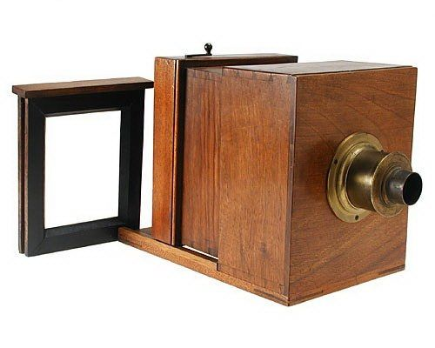
Великие изобретения меняют социальную среду
Жозев Несифор Ньепс, один из изобретателей фотографии, отвечая на вопрос, зачем его фото, если существует живописное искусство портрета, пояснил:
чтобы потомки в семейных альбомах могли лицезреть своих предков такими, какими они были в действительности.

Slide 28
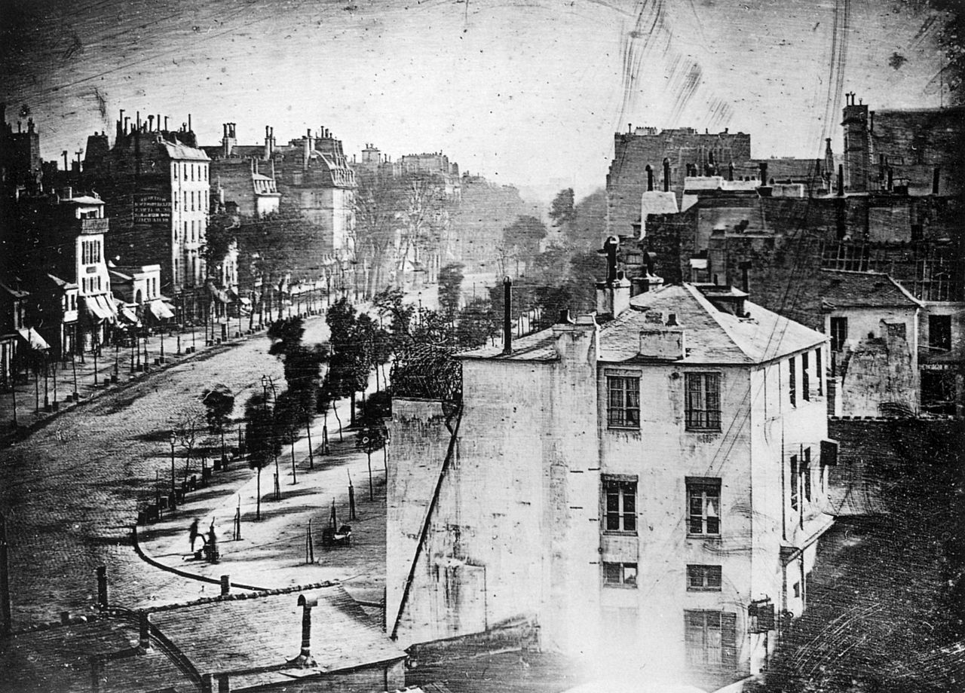
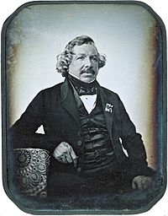
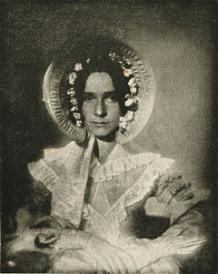
Великие изобретения меняют социальную среду
Луи Жак Манде Дагер,
изобрел технологию фиксации изображения. 1839 г.
Весна 1838 г.
Самое раннее дагеротипное
изображение человека.
Бульвар дю Тампль в Париже.
В левом нижнем углу видны чистильщик обуви и его клиент. Все движущиеся фигуры и экипажи из-за выдержки около 10—12 минут
не отобразились.
Дагеротипный портрет изобретателя,
1844 год
Самый ранний
фотопортрет
1840 г.

Slide 29
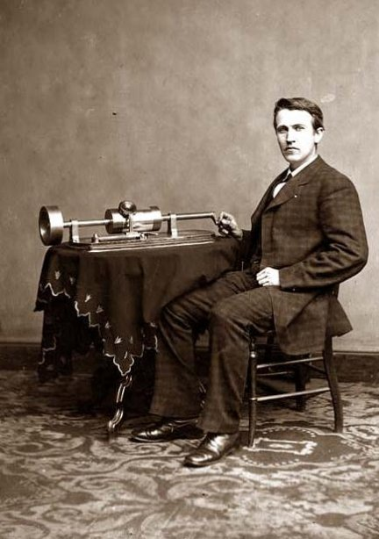
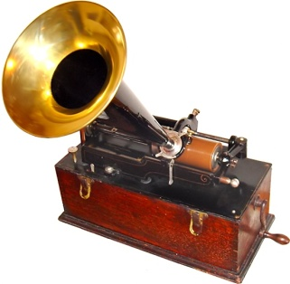
Великие изобретения меняют социальную среду
Томас Эдисон, американский изобретатель, создал фонограф. 1877 год.
Одно из применений:
доказательство подлинности завещания, которое нельзя подделать.
Его же изобретение - съемки и воспроизведения движущихся объектов, т.е техники кино.
Коммерческий способ изобретения: кабинки с небольшими экранами.
Опускай монетку и смотри как скачут кони, бегут спортсмены и т.п.

Slide 30
Великие изобретения меняют социальную среду
К середине Х1Х века изобретены
- фотография или статичная фиксация изображения,
- проекционный аппарат или фиксация и воспроизведение движущейся жизни,
- фиксация и воспроизведение звука.
Но
следовало найти способ передача звука и изображения на расстоянии.

Slide 31
Великие открытия XIX – начала ХХ века
М. Фарадей и Д. Максвелл, Г. Герц, А. Попов и Г. Маркони,
П.И. Бахметьев, А.Столетов, У. Крукс, К. Браун,
П. Нипков, О.А. Адомян, А.А.Полумордвинов,
Б.Л. Розинг, В.К. Зворыкин

Slide 32
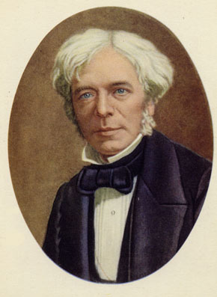
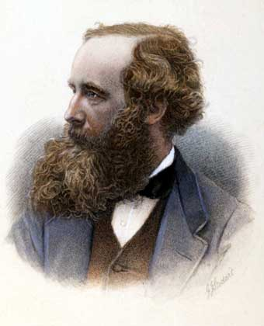
Великие открытия XIX века Теория электромагнитных волн
1831 - 1867
Майкл Фарадей
предсказал возможность существования электромагнитных волн.
Джон Максвелл
математически доказал
эту возможность и развил как учение .
Он вывел два уравнения, которые содержат всю современную теорию электричества
и магнетизма
и таким образом обосновывав существование электромагнитных волн.
Майкл Фарадей
Джон Максвелл

Slide 33
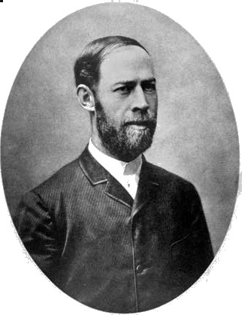
Великие открытия XIX века Теория электромагнитных волн
1888 год.
Г.Герц
доказал на опытах существование
электромагнитных волн
и их способность преломляться
и отражаться аналогично световым волнам.
В 1886—87 годах Герц впервые наблюдал и дал описание внешнего фотоэффекта: испускание электронов веществом под действием света или любого другого электромагнитного излучения.
Г.Герц

Slide 34
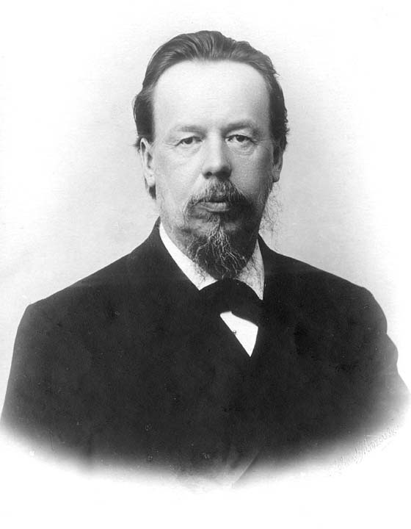
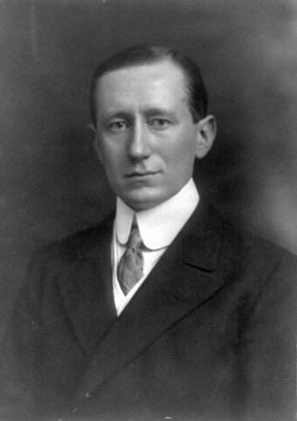
Великие открытия XIX века Рождение радиосвязи
1895 год
А.Попов ,
преподаватель физики Минного инженерного класс в Кронштадте,
и
Г. Маркони,
итальянский инженер,
изобретают радио
на основе колебания электромагнитных волн.
А.Попов
Г. Маркони

Slide 35
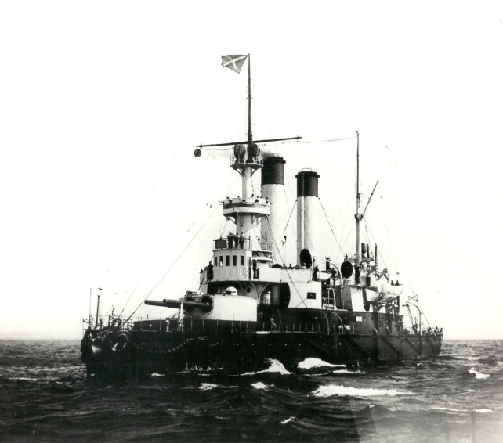
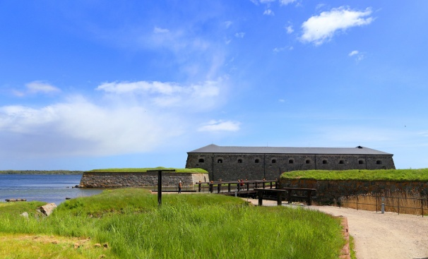
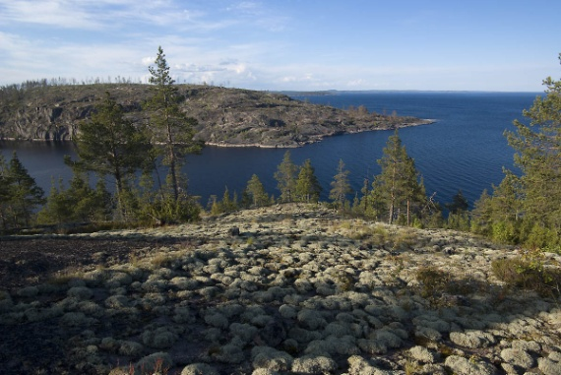
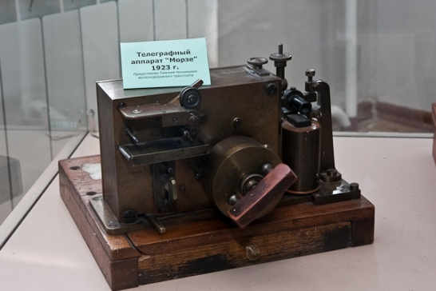
Великие открытия XIX века Рождение радиосвязи
Первое сообщение по беспроволочному телеграфу.
3 марта 1900 года
командир русского броненосца «Генерал-адмирал Апраксин» передал с острова Гогланда на остров Аспе в 30 милях (!) от Гогланда по беспроволочному телеграфу первую депешу!
о. Гогланда
О. Аспе

Slide 36
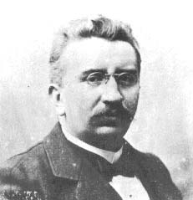
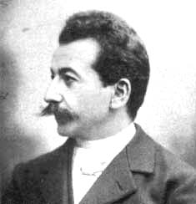
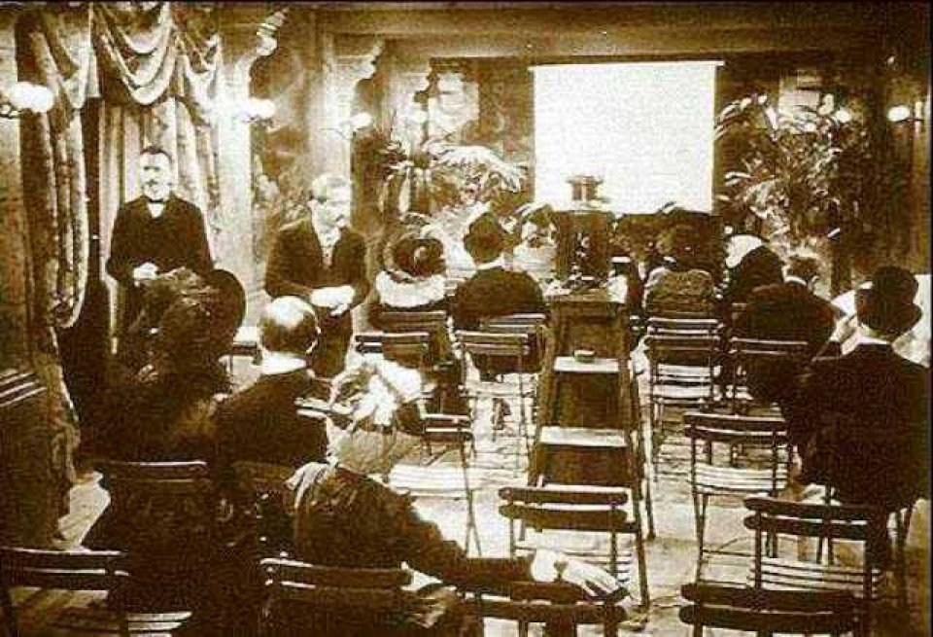
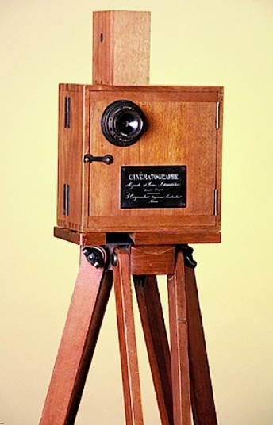
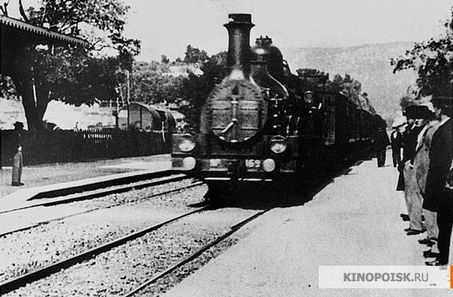
Великие открытия XIX века Рождение кинематографа
1895 год
Французы, братья
Огюст и Луи Люмьер изобретают киноаппарат, снимают и показывают первый в истории фильм:
«Прибытие поезда»!
28.12. 1895 г. - первый в истории платный киносеанс
в «Гран-кафе» на бульваре Капуцинок.

Slide 37
Великие открытия XIX века
Предпосылки для появления телевидения
- есть электромагнитные волны и их научились передавать на расстояние и принимать,
научились передавать голос человека
и иные звуки на расстояния,
научились фиксировать изображение
и его воспроизводить,
но…
не научились передавать изображение
на большие расстояния!

Slide 38
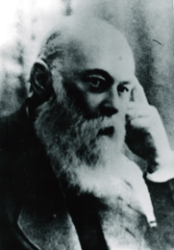
Великие открытия XIX века Рождение телевидения
1880 год
Русский физик, биолог
П.И. Бахметьев
предложил разложить изображение на отдельные элементы,
передать его на расстояние,
а затем, приняв, собрать
в цельное изображение.
(Герц – 1888 г.(!) доказал существование электромагнитных волн)
П.И. Бахметьев

Slide 39
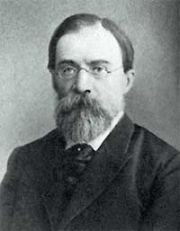
Великие открытия XIX века Из истории фотоэффекта
1888-1889
А.Г. Столетов,
профессор Императорского Московского университета,
создал фотоэлемент,
как возможность преобразования
светового сигнала
в электрический.
А.Г. Столетов

Slide 40
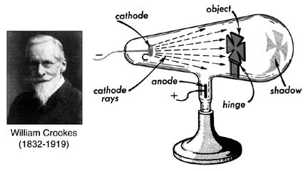
Великие открытия XIX века «Светоносные» явления
У. Крукс, английский химик и физик,
доказал свойство катодных лучей
вызывать люминисцентцию кристаллов и создал трубку
с широким катодным пучком и люминесцентным экраном –
дальний предшественник кинескопа

Slide 41
Великие открытия XIX века «Светоносные» явления
В 1897 году К.Ф.Браун усовершенствовал катодную трубку
У. Крукса.
Вырезанный из пучка катодных лучей тонкий луч, отклоняясь под действием электромагнита, высвечивал на флюоресцирующем экране кривую линию между двумя точками.
Трубка К.В.Брауном стала прообразом современных электронно-лучевых приборов.
К.Ф.Браун

Slide 42
Великие открытия XIX века Механический способы передачи изображения
1884 год
П. Нипков, немецкий техник и изобретатель, разложил изображение
с помощью вращающегося диска с отверстиями, расположенными в нём по спирали.
Площадь изображения
В пространстве поместили объект ,
направив на него луч света.
Напротив установили фотоэлемент.
Вращая диск над объектом, световые импульсы проникали через отверстия диска,
попадали на фотоэлемент и превращались
в электрические сигналы.
Схему см. на следующем слайде

Slide 43
Великие открытия XIX века Способы передачи изображения на расстояние
Схема идеи механического телевидения

Slide 44
Великие открытия XIX века Механический способы передачи изображения
Передача светового сигнала на расстояние с помощью вращения диска и последовательного просмотра изображения по точкам называют сканированием.
Принцип сканирования используется и в аналоговом телевещании.
Для механического телевидения количество строк на экране - около 300, то есть свет проникал на объект через триста отверстий. При этом телевизионная «картинка» достаточно грубая.
Европейский стандарт разложения для передачи
в аналоговом электронном телевидении –
625 строк, из которых активных,
то есть, видимых на экране
— 576.

Slide 45
Великие открытия XIX века Опыты с передачей цветного изображения
В начале ХХ века идут работы над цветным телевидением
.
Способ передачи цветного изображения А.А.Полумордвинова был третьим из 25 известных телевизионных устройств
предложенных изобретателями разных стран.
О.А. Адомян,
«бакинский купеческий сын»,
армянский и советский изобретатель, инженер-электрик, предусмотрел
оригинальный способ одновременной передачи сигналов цветовых составляющих изображения
А.А.Полумордвинов

Slide 46
Великие изобретения начала ХХ века Зарождение электронного телевидения
Б.Л. Розинг, преподаватель кафедры физики Петербургского технологического института , для преобразования электрических сигналов в светящиеся изображение, усовершенствовал катодную трубку У. Крукса и К.Ф.Браун.
25 июля 1907 года
Б.Л. Розинг
оформил заявку на изобретение электронно-лучевой трубки
Приёмное устройство Б.Л.Розинга – катодная электронно-лучевая трубка

Slide 47
Великие изобретения начала ХХ века Зарождение электронного телевидения
Катодная электронно-лучевая трубка
(1) Электронная пушка, предназначена для формирования электронного луча; (8) экран, покрытый люминофором-веществом, светящимся при попадании на него (6) пучка электронов; (3) отклоняющая система, управляет лучом таким образом, что он формирует требуемое изображение

Slide 48
Великие изобретения начала ХХ века Зарождение электронного телевидения
От изобретения электронно-лучевой трубки
идёт отсчёт родословной телевидения.
Б.Л. Розинга считают основоположником электронного телевидения

Slide 49
Великие изобретения начала ХХ века Зарождение электронного телевидения
В.К. Зворыкин в 1923 году оформил патентную заявку
на иконоскоп,
а в 1924 году на кинескоп.
Его называют «отцом электронного телевидения»
Д.Сарнов финансировал разработки группы Зворыкина и содействовал в продвижении телепередач к аудитории.
Иконоскоп – первая электронная передающая трубка В.К.Зворыкина

Slide 50
К началу телевизионного вещания в России
Создание научно-исследовательской база
в области электротехники и электроники
и ее разработки для будущего телевидения.

Slide 51
Создание научно-исследовательской база и разработки
для будущего телевидения.
1918 – 1921
В Нижнем Новгороде при радиостанции создана радиолаборатория. Позже переименованная в Нижегородскую радиолабораторию
В Петрограде в
Государственном рентгенологическом и радиологическом института создан физико-технический отдел. Позже преобразован в Государственный физико-технический институт имени академика А.Ф Иофе.
В Москве создан Государственный экспериментальный электротехнический институт (позднее Всесоюзный электротехнический институт им. В.И. Ленина)

Slide 52
Создание научно-исследовательской база и разработки для будущего телевидения. 1918 – 1921
К концу 20-х годов ХХ столетия в СССР широко развернулись научно-исследовательские работы по телевидению.
Над проблемой работали:
в Москве
Всесоюзный электротехнический институт им. В.И. Ленина
Всесоюзный научно-технический институт им. В.И.Ленина
Научно-исследовательский институт связи
Институт сигнализации и связи
в Ленинграде
Гос. физико-технический институт, имени академика А.Ф Иофе.
Электрофизический институт
Центральная радиолаборатория
Лаборатории заводов им. Коминтерна и им. Козицкого
в Томске
Электротехнический институт Томского университета
в Одессе
Одесский институт инженеров связи
В Нижнем Новгороде
Нижегородская радиолаборатория

Slide 53
Поиски изобретателей
1925 г. Б.П. Гробовский спроектировал телевизионную систему с электронно-лучевыми трубками в передатчике и приемнике, назвав
свой эксперимент
«Видение по радио» .
Несколько оригинальных конструкций
механической развёртки изображения
запатентовал в 1922 г. Б.А.Рчеулов

Slide 54
Поиски изобретателей
1926 г. Л. С. Термен создает
три установки механического «электрического дальновидения» на 6 строк развёртки,
затем – на 32 и 64 строки..
Л.Термен – изобретатель музыкального аппарата «терменвокс»
Изображение руки изобретателя передавалось в соседнюю комнату

Slide 55
Два направления в создании телевидения
Во Всероссийском электротехническом институте им. В.И. Ленина в Москве
под руководством П.В.Шмакова и В.И.Архангельского создается группы
по разработке механического телевидения
на основе диска Нипкова.
Там же, под руководством С.И.Катаева,
при участии П.В.Тимофеева и Г.В.Брауде, создается группа по разработке электронного телевидения
П.В.Шмаков 1885-1982
Начало 30-х годов
С.И. Катаев 1904-1991

Slide 56
Два направления в создании телевидения Работы группы В.И.Архангельского и П.В.Шмакова
29 апреля и 2 мая 1931 года группа
В.И. Архангельского передала изображение
по радио.
Показали живое лицо, портреты руководителей государства. Изображение разлагалось на 30 строк с помощью
диска Нипкова.
Самый первый вариант малострочной телевизионной системы.
1930 год

Slide 57
Начало телевизионного вещания в СССР
1931 – 1941
Экспериментальный период:
механический и электронный способы телевещания
Вещание по механическому способу
на основе диска П. Нипкова

Slide 58
Исторический фон 1931 -1941 В эти годы:
Годы великих строек. Создание тяжелой промышленности
Вступили в строй:
Магнитогорский и Кузнецкий металлургические комбинаты
Харьковский тракторный завод
Саратовский авиационный и Нижегородский автомобильный заводы Саратовский завод комбайнов и Беломоро-Балтийский канал
Московский завод подшипников и завод «Динамо»
Открылась первая линия Московского метрополитена
«О темпе коллективизации и мерах помощи государства колхозному строительству». Постановление ЦК ВКП(б) от 5.01.1930 г
Голод 1932 – 1933 гг.

Slide 59
Исторический фон 1931 -1941
10.06.32 в 01.30 ночи из Ленинграда в Москву отправился скорый фирменный поезд «Красная стрела»
В Дальневосточном края высадились первые строители города Комсомольск-на-Амуре
Рекорд Стаханова - за смену он добыл 102 тонны угля,
превысив норму в 14 раз
5.12.35 г. - принята Конституция СССР.
В Москве разрушено здание храма Христа Спасителя
Декретом правительства за подписью Сталина
объявлена «безбожная пятилетка».
К 1 мая 1937 «имя Бога должно быть забыто
на территории страны»
В СССР принят закон, лишающий крестьян свободы передвижения

Slide 60
Исторический фон 1931 -1941
Теплоход «Челюскин» затерт льдами Северного ледовитого океана
Первые Герои Советского Союза лётчики
М. Водопьянов, И. Доронин,
Н. Каманин, С. Леваневский,
А. Ляпидевский, В. Молоков, М. Слепнев, спасшие экипаж теплохода «Челюскин»
Перелёт
В. Чкалова, Г. Байдукова, А. Белякова
в США через Северный полюс
63 часа 16 минут в воздухе
1.12.34 - убийство Первого секретаря
ленинградского обкома ВКП(б) С. Кирова.
Начло массовых репрессий в СССР

Slide 61
Исторический фон 1931 -1941
Большой Террор
Чрезвычайные «тройки» НКВД
получили право выносить смертные
приговоры «врагам народа» без суда.
Только в1937-1938 годах было арестовано
1 575 259 человек,
из них 681 692 человека расстреляны
1939-1940 гг.
Советско-финская война
1 сентября 1939 г.
Начало Второй мировой войны.
Август 1940 г.
Литва, Латвия, Эстония, Молдавия включены в состав СССР
22 июня 1941 г.
Начало Великой Отечественной войны

Slide 62
Начало отечественного телевещания Механическое, малострочное, телевидение
Здание на Никольской, 7,
где 1 октября 1931 года начались передачи
механического телевидения.
Эта дата считается днём рождения отечественного телевещания.
«С 1 октября 1931 г. в Москве, впервые в СССР, начинаются регулярные передачи движущихся изображений (телевидения) по радио.
Передачи организованы Московским радиовещательным узлом НКПиТ
под руководством ВЭИ и будут происходить через радиостанцию МОСПС (волна 379 м) ежедневно с 24.00 до 0.30 мин…»
«Известия» Сентябрь 1931 г.

Slide 63
Начало отечественного телевещания Механическое, малострочное, телевидение
Первая телестудия - рядом, на Никольской улице,
на втором этаже Никольской колокольни.
Здесь установлена единственная телевизионная камера малострочного механического телевидения.

Slide 64
Начало отечественного телевещания Механическое, малострочное, телевидение
2
1
3
6
4
5
4
Первая телестудия
2. Инженеры готовят телерадиоприемник
3. Передатчик изображения ВИ-31
4. Клавдия Чаусская – диктор малострочного телевидения
5. Художник Дебогаре готовит титры к телепередаче
6. Идёт передача

Slide 65
Начало отечественного телевещания Телевидение 30-х 40-х годов
1934г. Во Всесоюзном радиокомитете создан отдел телевидения
во главе с А. Сальманом.
Первый редактор малострочного телевидения
Абрам Ильич Сальман
(третий справа)
Первые дикторы
Ольга Давыдова и
Клавдия Чаусская
Первый режиссер - А. Степанов.
Первые операторы — К. Яворский и
И. Красовский.

Slide 66
Начало отечественного телевещания Что показывало малострочное телевидение
1932-1933гг. Фильмы, снятые кинохроникой фабрики «Совкино»: празднование1 мая 1932 г. на Тверской улице,
Пушкинской и Красной площадях;
в октябре 1932 года репортаж об открытии Днепрогэса
и другие опытные передачи.
15 ноября 1934 г. Первая передача регулярного малострочного телевидения. 25 минут эстрадный концерт. Народный артист РСФСР И.Москвин прочел рассказ А.П. Чехова «Злоумышленник»,
затем выступили певица и балетная пара.
С этого времени в эфир два раза в пять дней
после полуночи эстрадные концерты или
выступления артистов.
И. Москвин
Выступали наркомы Н. Крыленко, Н. Семашко; рабочие-новаторы
А. Стаханов, Н. Дюканов, Д. Канцедалов; герои летчики В. Чкалов,
А. Беляков, Г. Байдуков; челюскинцы и первые Герои Советского Союза Н. Каманин, В. Молоков, М. Слепнев, С. Леваневский.
В программы включались также концерты, фрагменты театральных спектаклей, по преимуществу балетных и оперных.
Н. Хмелёв и В.Станицын
Читают «Анну Каренину»
Л.Толстова.

Slide 67
Начало отечественного телевещания Что показывало малострочное телевидение
1932 год. Первый советский «телефильм»
Пересъемка карикатур из альбома А. Дени « Лицо международного капитализма»

Slide 68
Начало отечественного телевещания в Ленинграде
Пробные передачи механического телевидения начались в Ленинграде в конце 1931 года.
Аппаратура сконструирована в лаборатории Завода
им. Коминтерна
Разработкой руководили
А. Минц и А. Брейтбарт
.
Регулярное вещание – в мае 1932 года из Ленинградского радиоцентра.
В то же время начались передачи в Томске, Одессе, Нижнем Новгороде, Харькове и других городах. Сообщалось, что передачи смотрят в Англии, Швеции, Норвегии, Румынии и других стран.

Slide 69
Начало отечественного телевещания Первые телевизоры механического телевидения
1932-1934гг. Набор приемной аппаратуры
с механической разверткой.
1934 г. Звуковой телевизор ВИ-31
с механической
разверткой.
Самодельные телевизоры радиолюбителей
Вверху - радиорепродуктор
и телевизионная приставка Б-2 передающая изображение
без звука.
Внизу - радиовещательный приемник.
Разработка А.Я. Брейтбарта.
Завод им. Козицкого. Ленинград.
В Москве
30 телевизоров!

Slide 70
Начало телевидения в Европе и США
США
1922 - малострочное, механическое телевидение
Аглия
1929 – малострочное, механическое телевидение
Германия
1926 г. – малострочное, механическое телевидение
Франция
1931 г. – малострочное, механическое телевидение
Россия
1931г. - малострочное, механическое телевидение

Slide 71
«Даёшь телевидение!» Первая пятилетка 1928/29 – 1932/33 годы
Власть в заботе о телевидении.
1933 год
Постановлением правительства
создан
Всесоюзный Комитет
по радиовещанию и радиоинформации
при Совнаркоме СССР.

Slide 72
Начало телевизионного вещания в СССР
1931 – 1941
Экспериментальный период:
механический и электронный способы телевещания
Вещание по электронному способу
на основе катодной электронно-лучевой трубки

Slide 73
Начало отечественного телевещания
1931 год
Всероссийский электротехнический институт им. В.И. Ленина (Москва)
С. И. Катаев на основе работ Б.Розинга, В.Зворыкина создаёт усовершенствованную передающую телевизионную трубку и кинескоп. Эти приборы он называет «радиоглазом».
1933 год
П. В. Шмаковым и П. В. Тимофеевым
создана телевизионная трубка, способная накапливать заряд и переносить изображения с фотокатода на диэлектрическую мишень - супериконоскоп.
Были и другие разработки учёных в области электронного телевидения

Slide 74
Начало отечественного телевещания Опытный Ленинградский телецентр
1935 год.
Коллективом ленинградских учёных под руководством
Я. А. Рыфтина создана 1-я система электронного телевидения.
1937 год, октябрь
Впервые публичная демонстрация системы электронного телевидения на УКВ. Четкость – 431 строка. Передачи шли на оборудовании в 240 строк.
1938 год.
Создан Опытный телевизионный центр
при Ленинградском комитете
по радиоинформации и радиовещанию. (ОЛТЦ)
1938 год, 7 июля.
Из ОЛТЦ ,с помощью отечественной аппаратуры,
разработанной в Ленинграде , передана первая телевизионная программа.
1938 год, август.
Регулярное телевещание на Ленинград, ставшее первым регулярным электронным вещанием в России.

Slide 75
Начало отечественного телевещания Опытный Ленинградский телецентр
Первая в СССР электронная телевизионная передача стала и первой студийной программой телевидения.
Она состояла из концерта и отрывков различных кинофильмов.
Открылась словами «Дорогие радиозрители!»
Представления о том, как называть людей,
принимающих телесигнал, в стране не было.
Во дворцах культуры Выборгский, им. Горького, им. Капранова и др. - несколько телевизоров для коллективного просмотра телепередач.
10 февраля 1939 г. - первый спектакль телевидения: драма Р. Сандера «Тайна» о гражданской войне в Испанской Республике.
Телерепертуар:
эстрада,
фрагменты оперных и балетных спектаклей;
- детская передача – «Зайкин дом»;
- фотогазеты, 4 номера длительностью до часа.

Slide 76
Начало отечественного телевещания Московский телевизионный центр на Шаболовке
Строительство Московского телевизионного центра
началось в 1936 г. на улице Шаболовка, рядом с башней,
названной по имени инженера В. Шухова.
Башня построена в 1919-1922 годах
для передатчика
«Радиостанции имени Коминтерна»
Проектная высота - 350 метров.
Во время Гражданской войны - 148,3 метра.
Позже, после установки двух траверз и флагштока,
высота - 160 метров.
Начало радиотрансляций 19 марта 1922 года.
С 1938 года передавались телевизионные сигналы.
Регулярные телетрансляции начались 10 марта 1939 года

Slide 77
Начало отечественного телевещания Московский телевизионный центр на Шаболовке
1936 – 1938 г.г. Строительство телецентра на Шаболовке.
31 декабря 1938 года подписан
Акт о сдаче телецентра.
Американское оборудование фирмы RCA
В. Зворыкина и Д. Сарнова.
Павильоны 300 кв. метров.
Три телекамеры.
Возможности монтажа в эфире.
Осветительное оборудование
с дистанционным управлением.
Мебель из художественных мастерских
Академии художеств.
Чёткость изображения: 441 строка, затем 625 строк.

Slide 78
Начало отечественного телевещания Московский телевизионный центр на Шаболовке
Пробное вещание по электронному способу началось
21 марта 1938 года!
За 9 месяцев
до завершения строительства!
Кадры из фильма
В эфир показали фильм режиссёра
Ф. Эрмлера «Великий гражданин».
Политическая драма - история жизни и версия убийства видного политического
деятеля большевиков, первого секретаря Ленинградского обкома КПСС С. М. Кирова.
4 апреля 1938 года вышла первая студийная передача.

Slide 79
Начало отечественного телевещания Московский телевизионный центр на Шаболовке
Регулярное вещание по «высокочастотному способу» открылось
10 марта 1939 года демонстрацией хроникального фильма о XVIII съезде ВКП(б).
А.А.Фадеев, М.А.Шолохов
на XVIII съезде КПСС

Slide 80
Начало отечественного телевещания Московский телевизионный центр на Шаболовке
Программы – пять дней в неделю.
Спектакль плюс кино, выступление режиссёра, писателя,
общественного деятеля.
Первая большая общественно-политическая передача, посвященная
20-летию Первой Конной армии, состоялась 11 ноября 1939 года.
Летом 1940 года появляются информационные сообщения, которые читал диктор радио. Повторение выпусков «Последних известий» по радио.

Slide 81
Начало отечественного телевещания Первые телевизоры
Производство первых телевизоров на базе катодной электронно-лучевой трубки велось в Ленинграде.
В экспериментальных мастерских ВНИИТ в 1937 г выпущено 20 опытных телевизор ВРК, в 1939 г. малые серии настольных телевизоров - ''17ТН-3'' горизонтальной конструкции.
Ленинградский завод им. Козицкого выпустил консольный телевизор ТК-1 в 1939 году.
Первым предприятием, ориентированном на массовый выпуск телевизоров, был заводе ''Радист''. Здесь в конце 1939,
был создан серийный настольный телевизор ''17ТН-1''
До войны завод выпустил 2000 моделей.
17ТН-1 1940
17ТН-3 1939
"ВРК 1937
ТК-1 1938

Slide 82
Начало отечественного телевещания Первое кабельное телевидение
В январе 1939 года начал работать приемный телевизионный трансляционный узел, разработанный в НИИ связи.
Оборудован в Москве. Петровский бульвар, 17 .
Бывший дом виноторговца Депре. (1902 г. Арх. .Р.И.Клейн)
Телевизионное изображение принималось высококачественной аппаратурой и транслировалось по кабелю в 30 квартир,
где были установлены упрощенные абонентские телевизоры АТП-1 производства Александровского завода.

Slide 83
Телефикация страны
1936 год - начало разработки плана
телефикации страны.
Центральным звеном телевизионной
системы СССР должен был стать
Дворец Советов (проектировался с 1931 года).
В проекте предусмотрен:
большой двухпрограммный телецентр,
внутренняя система кабельного телевидения
на 20 тыс. абонентов.
На высоте 420 метров предполагалось встроить антенны телепередатчиков
в статую В.И.Ленина

Slide 84
Телефикация страны
1939 год, март.
«План телефикации СССР» одобрен XVIII съездом ВКП(б).
На развитие телевидения выделялось 100 млн рублей.
План предусматривал
- строительство телецентров в 10 крупнейших городах;
- охват двухпрограммным телевещанием всего населения страны с помощью домовых кабельных сетей.
Великая Отечественная война задержала реализацию этого плана.

Slide 85
Великая Отечественная война
В годы Великой Отечественной войны телевидение в СССР не функционировало. Оборудование Шаболовского телецентра было эвакуировано
в г. Свердловск (ныне Екатеринбург).
Руководил эвакуацией и возвращением оборудования А. И. Сальман.
В Ленинграде телецентр сначала был закрыт, а затем переоборудован
для военных нужд.
.
Из бывшего Опытного ленинградского телецентра
велась передача информации с радиолокаторов непосредственно
на командный пункт. Телеприемники были установлены прямо перед командующими зенитной артиллерией и истребительной авиации ПВО.

Slide 86
Великая Отечественная война
Телевидение под знаком свастики
https://ok.ru/video/14484638448

Slide 87
Послевоенная история отечественного телевидения
Восстановительно-экпериментальный период
1944 -1951

Slide 88
Исторический фон 1944 -1951 В эти годы:
По Москве проведены 55 тысяч немецких военнопленных.
В ночь на 1 января 1944 г. впервые прозвучал
государственный гимн СССР на музыку А. Александрова
Завершение Великой Отечественной войны:
27.01. 44. Снятие блокады Ленинграда;
выход советских войск к границе СССР в районе реки Прут; освобождение Европы
1 мая 1945 В Берлине над рейхстагом водружено Знамя Победы
8 мая - В Берлине подписан акт о безоговорочной капитуляции Германии во Второй мировой войне
24 .06.45 Парад Победы на Красной площади
под командованием маршала Г. Жукова.
26 .06.45 Учреждено звание Генералиссимус Советского Союза.
Первым и единственным обладателем этого звания стал И. В. Сталин.
6-9.08.45 Американская атомная бомбардировка японских городов Хиросима и Нагасаки. Погибло 74 тысячи человек.
14.08.45 Капитуляция Японии.
02.09.45 завершение Второй мировой войны.
20.11.45 Начало Нюрнбергского процесса

Slide 89
Исторический фон 1944 -1951 В эти годы:
Май 1944. Лётчику И. Н. Кожедубу
присвоено звание Героя Советского Союза
Сентябрь 1944. Лётчик А.И. Покрышкин
стал первым трижды Героем Советского Союза.
Май 1944. Совнарком СССР принял постановление
о восстановлении индивидуального жилого фонда
в районах, освобожденных от фашистов
В ночь на 18 мая 1944г. около 200 тыс. крымских татар, болгар, греков вывезено на поселение в районы
Средней Азии, Приуралья и Верхнего Поволжья
27 июля 1945.
А. Солженицын осуждён на 8 лет исправительно-трудовых лагерей
за антисоветскую пропаганду.

Slide 90
Исторический фон 1944 -1951 В эти годы:
26.03.1947 Издан указ об отмене смертной казни.
16.05.1947 Вышел фильм «Золушка» Н. Кошеверовой.
В ролях Я.Жеймо, А. Консовский, Э. Гарин, Ф. Раневская
2.07.1947 Вышла музыкальная комедия
«Весна» Г. Александрова. В ролях Л. Орлова, Н. Черкасов,
а также Ф. Раневская, Р. Плятт, Р. Зелёная
15.05.1948 - Первое выступление женского хореографического ансамбля «Берёзка». Организатор
и художественный руководитель Н. Надеждина.
27.05 1949. В Москве закрыт Камерный театр А. Таирова,
«который на деле являлся носителем буржуазно-
космополитических и формалистических тенденций
и не сумел твердо встать на путь
социалистического искусства»
25 .03. 1949. Депортация нескольких тысяч жителей Латвии в Сибирь

Slide 91
Исторический фон 1944 -1951 В эти годы:
29.08.1949 - Испытание первой атомной бомбы в Семипалатинске
12.04. 1949- Строительство Главного здания МГУ на Воробьёвых горах
1945 – 1951 гг. : отмена карточной системы;
снижение цен на продукты и промышленные товары;
валовая продукция промышленности к началу 1951 г.превысила довоенный уровень на 73 процента
12.01.1950 - Вновь введена смертная казнь за измену, шпионаж и саботаж
19456г. Постановление оргбюро ЦК ВКП(Б) « О журналах «Звезда» и «Ленинград». Гонения на А. Ахматову и М. Зощенко.
1948 г. «Ленинградское дело»: репрессии конца 40-х начала 50-х годов против партийных и государственных руководителей РСФСР , Ленинграда и области.
Расстреляны : Н.Вознесенский , Председатель Госплана и М.Родионов , Председатель Совмина РСФСР, А. Кузнецов, секретарь ЦК КПСС и др.
1948-1952 гг.«Дело еврейского антифашистского комитета»
Антисемитская политика Сталина и борьба с космополитизмом
С.Михоэлс , актёр и режиссёр убит

Slide 92
Послевоенное восстановление телевещания Москва
1944 год – начало восстановления Шаболовского телецентра.
1945 год – восстановление вещания 7мая (?)
или 15 декабря (?).
Октябрь 1948 год – июнь 1949 год – реконструкция и переоснащение МТЦ отечественной техникой.
1949 год, 16 июня – вещание восстановлено:
625 строк, 5 телекамер, магнитофоны, кинопроекторы,
новый макетно-дикторский павильон.
Установлены мощные передатчики. Приём сигнала в радиусе 70 – 80 километров.
1955 год - вещание ежедневное.

Slide 93
Послевоенное восстановление телевещания Ленинград
1948 год, 18 августа – восстановление вещания Ленинградского телецентра.
Передачи один - два раза в неделю.
1949 год – вещание три раза в неделю.
1950 год – вещание осуществлялось через день
1956 год – вещание ежедневное

Slide 94
Послевоенное восстановление телевещания Передвижная телевизионная станция (ПТС)
1948 год - в Ленинграде под руководством
А.А. Сапожникова создан экспериментальный отечественный образец передвижной черно-белой телевизионной станции ПТС-47
во ВНИИ телевизионной техники.
Первая опытная внестудийная трансляция –
1 мая 1948 года с военного парада и демонстрации
на Дворцовой площади в Ленинграде.
1949 год - в Москве на оборудовании фирмы
RCA (США)
построена первая черно-белая ПТС.
Стандарт - 625 строк.
Две телевизионные камеры.
Оборудование смонтировано в городском автобусе.
Работы велись под руководством главного инженера Московского телецентра С.В. Новаковского.
2 мая первый репортаж с футбольного матча
«Динамо» – «ЦДКА» на стадионе «Динамо»
Зимой 1949-1950 хоккейные матчи.

Slide 95
Послевоенная история отечественного телевидения
Начало 50-х годов ХХ века
Создание организационной структуры телевидения,
начало регулярного вещания
Телевизор в советской семье

Slide 96
Начало 50-х годов ХХ века Создание организационной структуры телевидения
22 марта 1951 г. Постановлением Совета Министров СССР
"Об организации регулярных телевизионных передач в г. Москве" Создана, в составе Всесоюзного комитета по радиоинформации, Центральная студия телевидения,
впоследствии - Центральное телевидение СССР.
Постановление предусматривало:
все фильмы, поступавшие в кинопрокатную сеть, должны быть показаны по телевидению не позднее, чем через десять дней после премьеры; кинопрокат не получал никакого материального возмещения;
все театральные спектакли - не позднее, чем через месяц после премьеры,
показ концертов вообще не регулировался сроками.
Театр и филармония не получали оплаты за трансляцию спектакля или концерта по телевидению из своего помещения, если трансляция велась во время представления, при заполненном зрителями зале.
Показ театрального спектакля или концерта из павильона телевидения оплачивался актерским гонораром.

Slide 97
Начало 50-х годов ХХ века Создание организационной структуры телевидения
Постановлением СМ СССР предусматривалась структура Центральной студии телевидения:
- редакция литературно-драматического вещания,
- редакция музыкального вещания,
- редакция детского вещания,
- общественно-политическая редакция.
В 1954 году созданы:
- киноредакция,
- редакции научно-популярных,
- редакция промышленных, сельскохозяйственных и
спортивных передач.

Slide 98
Начало 50-х годов ХХ века Создание организационной структуры телевидения
Центральная студия телевидения
создана 22 марта 1951 года .
Валентина Николаевна Шароева -
первый директор студии.
Ещё не существовало ни тематических планов, ни твёрдой сетки вещания.
Транслировались новостные передачи, спортивные репортажи, музыкальные программы, кинофильмы киностудий, мультфильмы студии «Союзмультфильм».
Публицистическое вещание началось после 1952 года и
до 1954 года называлось «тематическим». Передачи
включались в программы от случая к случаю.
До 1955 года вещание осуществлялось несколько раз
в неделю.
С 1 января 1955 года режим ежедневного вещания.
Вторая Московская программа вышла в эфир
в феврале 1956г.
.

Slide 99
Начало 50-х годов ХХ века Создание организационной структуры телевидения
Дикторы телевидения Валентина Леонтьева
Игорь Кириллов
Нина Кондратова
Анна Шилова
Виктор Балашов

Slide 100
Начало 50-х годов ХХ века Телевизор в советской семье
Телевизор – важный атрибут домашнего интерьера, его украшение, свидетельство семейного благополучия.
В гости – на телевизор!
Телевизор «Ленинград Т2» Ленинградский заводе им. Козицкого. 1948 г.
Позже производство на заводе Саксенверк, ГДР.
Размер изображения 180х135 мм. Предназначен
для приёма программ
в трёх каналах
и радиостанций
в диапазонах ДВ, СВ, КВ и УКВ-ЧМ, а также для прослушивания грамзаписи с внешнего проигрывателя.
КВН 49
В названии зашифрованы имена изобретателей: Кенигсон – Варшавский - Николаевский

Slide 101
Начало 50-х годов ХХ века Телевизор в советской семье
К 1960 году в столице 15 000 телевизоров,
в стране 5 500 тысяч.
К 1965 года общая мощность телевизоров превышала 2миллиона киловатт. Для их питания не хватило бы
и трёх Днепрогэсов.
(См. В. Урвалов, Б Певзнер История техники телевидения)

Slide 102
Начало 50-х годов ХХ века Телевизор в советской семье
Первые опыты цветного телевидения.
Тестирование с применением черно-белого телеприемников «Радуга».
Добавление цвета осуществлялось механически
с помощью светофильтров красного, синего и зеленого,
объединенных на диске с электромотором, который устанавливался
перед экраном внутри телевизора.
В Москве организованы специальные просмотры для демонстрации возможностей цветного телевидения.

Slide 103
Телевидение периода «оттепели»: середина 50-х – середина 60-х годов Вторая половина 50-х годов
В режиме ежедневного телевещания
Всемирный фестиваль молодёжи и студентов
в Москве и телевидение
В поисках содержания
Телефикация страны

Slide 104
Исторический фон Начало и середина 50-х годов ХХ века В эти годы…
1952 -1953гг.
Открыт Волго-Донской канал
В Москве строится проспект Мира
Вступил в строй комплекс зданий МГУ
Советский Союз объявил об успешных
испытаниях водородной бомбы.
К 1953 году в СССР почти завершено
восстановление наиболее разрушенных
войной городов, таких как
Минск, Севастополь, Сталинград.
Казнены тринадцать подсудимых по делу Еврейского Антифашистского Комитета.
Эта казнь известна как
«Ночь казнённых поэтов».
В Литве арестованы и депортированы 37 тысяч крестьян, отказывавшихся вступить в колхозы
В Берлине расстреляли 18 советских солдат, отказавшихся стрелять по демонстрации немецких рабочих
5 марта
скончался И.В. Сталин
В давке на его похоронах
погибли сотни людей

Slide 105
Исторический фон Начало и середина50-х годов ХХ века В эти годы…
1953 -1955гг.
07.09.1953 на пленуме ЦК КПСС
первым секретарём ЦК избран Н. Хрущёв
26.06.1953 - арестован Л.Берии.
23.12. 1953 расстрел Л. Берии
и высшего состава НКВД.
1954 - 1955 – годы великих строек:
Начало строительства Братской ГЭС
Строительстве Горьковской ГЭС
Начало работы первой АЭС в г. Обнинске
На Новой Земле создан ядерный полигон
Построен космодром Байконур
Начало освоения Целинных земель
В Лениграде открылось метро
После реконструкции открылась
главная выставка страны - ВСХВ
После реконструкции открылся ГУМ
А также на экраны вышли фильмы
«Верные друзья» и «Укротительница тигров»

Slide 106
Исторический фон Начало и середина 50-х годов ХХ века В эти годы…
14-25.02.1956
XX съезд КПСС
Решения съезда, осуждение культа личности Сталина,
репрессий 30-х, 40-х годов почти на десятилетие
– середина 50-х – середина 60-х годов –
определили изменения во всех сферах жизни общества:
относительная либерализация политической и общественной жизни, ослабление тоталитарного давления власти,
проявление некоторой свободы слова и творческой деятельности, большая открытость миру.
Освобождение и реабилитация политических заключенных,
ликвидация ГУЛАГа давали основания надеяться
на необратимость начатого процесса.
ххх
Октябрь - ноябрь 1956 г. Венгерское вооружённое восстание
против постсоветского режима подавлено советскими войсками

Slide 107
6-ой Всемирный фестиваль молодёжи и студентов Москва 28 июля – 11 августа 1957 года
В Москве 34 тысячи молодых людей
из 131 страны мира. Лозунг фестиваля: «За мир и дружбу»
Автор фестивального плаката
Пабло Пикассо.
.

Slide 108
6-ой Всемирный фестиваль молодёжи и студентов Москва 28 июля – 11 августа 1957 года
В связи с подготовкой к фестивалю правительство создаёт
Комитет по радиовещанию и телевидению
при СМ СССР (май 1957 года)
На телевидении созданы:
фестивальная редакция,
редакция «Последних известий»,
кинопроизводство.
Оснащение новым оборудованием и парком ПТС.
Вещание 20-25 часов в сутки по двум каналам.
Каждый день по телевидению транслировалось свыше
50 фестивальных передач
Более чем 100 телевизионных трансляционных пунктов
Впервые телезрители Киева, Смоленска, Минска смотрели передачи из Москвы, ретранслируемые с помощью самолета.

Slide 109
6-ой Всемирный фестиваль молодёжи и студентов Москва 28 июля – 11 августа 1957 года
К фестивалю, впервые на отечественном телевидении, создана игровая передача
«Вечер весёлых вопросов»
Производство Фестивальной редакция ЦТ
(позднее –Главная редакция программ для молодёжи)
Придумана Сергеем Муратовым по образцу польской телепередачи «Гадай, гадай, гадальщик» .
Прямая трансляция. Участвуют зрители. Отвечают на вопросы ведущих. Особенно приветствуется юмор.
Ведущие –
актриса Маргарита Лифанова и
композитор Никита Богословский
«Вечер весёлых вопросов» вышел в эфир
три раза.
Передача закрыта Постановлением ЦК КПСС.

Slide 110
В режиме ежедневного телевещания: поиски информационного содержания
1956 г. Создана редакция «Последних известий» ЦСТ
в составе трех человек.
Повторение в дикторском чтении выпусков «Последних известий» радио. Выпуски не каждый день, в неопределенное время и
в конце вещательного дня, не имеют стабильной аудитории.
К 1957 г. в выпуск включают по два-четыре киносюжета, снятых кинооператором студии, и несколько сюжетов, «вырезанных» из периферийных журналов кинохроники.
С июля 1957 г. «Последние известия» передаются два раза в день – в 19 часов и в конце программы; второй выпуск «Последних известий» повторялся на другой день в конце дневных передач
(в 14–16 часов), с некоторыми добавлениями.
Одиннадцать съемочных групп. Привлекаются внештатные авторы-операторы. Сюжет длился 2–3 минуты, иногда до 4–5 минут.
С января 1958 г. в «Последние известия» вновь стали включать
выпуск радионовостей в дикторском чтении, открывая им программу.

Slide 111
В режиме ежедневного телевещания: поиски информационного содержания
Киножурнал "Новости дня"
выходил с 1944 по 1992 годы 5 раз в месяц.
Темы сюжетов - события из жизни страны, внутренние и международные общественно-политические события.
В разное время авторами выпусков киножурнала были
Дзига Вертов, Эсфирь Шуб, Эльдар Рязанов и др

Slide 112
В режиме ежедневного телевещания: поиски информационного содержания
Освоение жанра репортажа
Вспоминает А.Я.Юровский :
«Шел 1954 год. Телевизоров в Москве, Киеве и
Ленинграде насчитывалось 225 тысяч; в других городах
телевидения не было.
Еще не существовало понятия «телевизионная журналистика»…
Но для передачи спортивных соревнований (главным образом футбольных матчей на стадионе «Динамо») применялся репортаж — испытанный жанр журналистики, хорошо известный по газете и радио.
Именно репортаж позволил телевидению одержать первые победы в борьбе за право именоваться новым родом журналистики, особенно после того, как его тематические рамки постепенно стали расширяться.»
Подробнее о первых репортажах см. : А. Юровский. Рождение репортажа
В книге: «Шаболовка, 53»

Slide 113
В режиме ежедневного телевещания: журналисты приходят на телевидение
О своём первом телевизионном опыте написал Е.И.Рябчиков
в сборнике очерков «Шаболовка,53».
По телевидению его иллюстрированный рассказ об экспедиции в 1955году
на Ангару занял два вечера.
.
Е.И. Рябчиков - корреспондент «Комсомольской правды», «Огонька», «Правды».
В 1934 г. взял интервью у К.Э.Циолковского.
Участвовал во многих перелётах
с В.П.Чкаловым, М.М.Громовым, В.Кокинаки и другими лётчиками СССР.
Как корреспондент «Правда» участвовал в экспедициях в Арктику, Антарктику.
Арестован. Осужден на 5 лет. В тюрьме в одной камере с А.Н. Туполевым.
Срок отбывал в Норильлаге.
Практически все первые фильмы о космонавтах сняты по его сценариям.
Первые космонавты называли его «дядя Женя».
Автор 29 книг и полутора тысяч статей, очерков, репортажей, сценариев и текстов к 58 фильмам, около 250 телерепортажей и 400 радиопередач.

Slide 114
В режиме ежедневного телевещания: журналисты приходят на телевидение
МиГ 19 во дворе телецентра на Шаболовке
Уникальный репортаж
Репортёр – Е.И. Рябчиков
Комментатор –
Г. А. Седов,
Герой Советского Союза, Заслуженный летчик-испытатель СССР, генерал-майор авиации
24 марта 1954 года Г. А. Седов впервые в стране на самолете МиГ-19 № 1на высоте полета достиг скорости превышающей скорость звука в 1,34 раза

Slide 115
В режиме ежедневного телевещания: поиски в формах художественного телевидения
В 1956-1957 гг. раз в неделю ЦТ демонстрировало русские дореволюционные и зарубежные фильмы из коллекции вывезенной из Германии, снабжая их комментариями Георгия Авенариуса.
Георгий Александрович Авенариус (1903-1958) — советский киновед, один из основоположников изучения кинематографа в СССР.
Участник создания Госфильмофонда СССР
В посёлке Госфильмофонда Белые Столбы
одна из улиц названа его именем

Slide 116
В режиме ежедневного телевещания: поиски в формах художественного телевидения
7 июня 1954 года. И.Л. Андроников впервые выступил на Центральном телевидении
с циклом рассказов
«Ираклий Андроников рассказывает».
В него вошли
«Загадка Н.Ф.И.», «Страницы большого искусства»,
«Портреты неизвестных», «Слово Андроникова»
1959 год.
Ираклий Андроников читает рассказ
«Первый раз на страде»

Slide 117
В режиме ежедневного телевещания: поиски в формах художественного телевидения
Ираклий Андронников
Эдвард Радзинский
рассказывает
В.Вульф
«Серебрянный шар»
Георгий Авенариус
Виктор Мережко
Эльдар Рязанов
Георгий Капралов

Slide 118
В режиме ежедневного телевещания: поиски в формах художественного телевидения
М.Плисецкая
М.Михайлов – солист Большого театра, бас
Основа художественного
вещания
– концертные программы.
Мастера театральной,
оперной и балетной сцены, актёры кино,
эстрадные исполнители - участники студийных телеконцертов . Их выступления могли быть заранее отснятые на кинопленку и смонтированные в концертную программу с представлением диктора.
И.Ильинский
Г.Уланова
С. Лемешев солист Большого театра, тенор
М. Ульянов,
Н. Гриценко,
Ю. Яковлев,
В. Шлезингер
в спектакле
"Принцесса Турандот"
Е.Березин и
Ю.Тимошенко
Штепсель и
Тарапунько
В.Качалов
Н.Обухова

Slide 119
В режиме ежедневного телевещания: поиски в формах художественного телевидения
«Ревизор» Малый театр.
И.Ильинский в роли Хлестакова
Передвижная телевизионная станция позволила вести
трансляции спектаклей из лучших театров Москвы.
М.Царёв
в роли Чацкого
И. Тихомирнова «Адажио»
Опера Пучини «Чио-Чио-Сан
Б.Чирков
Начали создаваться и их студийные версии

Slide 120
В режиме ежедневного телевещания: освоение спортивного репортажа в прямой трансляции
Спортивный репортаж также начинался в 50-х.
Передвижная телевизионная станция позволила в прямом эфире
показывать прежде всего футбольные баталии, позже - хоккей,
ещё позже - крупные соревнования других видов спорта.
Комментаторы спортивных трансляций
были хорошо известны аудитории по их работе на радио.
Среди первых, кто осваивал телевизионный спортивный комментарий
соревнований в прямой трансляции были:
Вадим Синявский
Николай Озеров
Коте Махарадзе

Slide 121
В режиме ежедневного телевещания: освоение спортивного репортажа в прямой трансляции
Практически все соревнования, проходившие в Москве, переносились на телеэкран: первенства СССР по футболу и хоккею, первенство мира по хоккею в 1957 г., чемпионат мира по конькам в 1950 г.
10 апреля 1954 г. был впервые передан репортаж из Колонного зала Дома Союзов в Москве, где проходил матч на первенство мира по шахматам между
М. Ботвинником и В. Смысловым.
В те годы интерес к шахматам в СССР был высок
и телевидение отвечала этому интересу.

Slide 122
В режиме ежедневного телевещания: поиски форм телепроизведений
Основной формат телепроизведений тех лет - тележурнал.
(В порядке хронологии их создания)
«Советское искусство» (27 октября 1954 г.)
«Умелые руки» (апрель 1956 год)
«Юный пионер» (июнь 1956 год)
«Знание» (июнь 1956 год)
«Для вас, женщины» (декабрь 1957 год)
«Молодость»
«Физкультура и спорт»
«Выставка Буратино» (1958 г.)
«Автомобиль» - учебный тележурнал
«О происхождении Земли» - научно-популярный тележурнал. «Сильные, ловкие, смелые!»
И другие

Slide 123
В режиме ежедневного телевещания: поиски прогрмных решений
С 5 апреля 1959 года газета «Правда» (орган ЦК КПСС) стала ежедневно публиковать программы ТВ и радио.
Со следующего года и другие газеты были обязаны это делать.

Slide 124
Телефикация страны концу 50-х – началу 60-х годов
В 1960 году все столицы союзных республик были охвачены телевещанием.
Киев
Владивосток
Ташкент
Уфимский телецентр Типовой
проект 1959г.
В регионах построены телецентры по типовым проектам.
1962 г. Ленинградский телецентр начал передавать
вторую программу.
275 передающих телецентров о, в т.ч. 82 программных и
193 ретрансляционных.
С 1961 г. международный обмен телепрограммами СССР с социалистическими странами по сети «Интервидение» и с другими европейскими странами, объединенными в телевизионную сеть «Евровидение».
Телебашня 321 м и Ленинградский телецентр. 1962 г.

Slide 125
Телевидение периода «оттепели»: середина 50-х – середина 60-х годов Шестидесятые годы
Государственная политика и телевидение
Телевидение информирует, просвещает, развлекает
Телевидение и кинематограф
Телевидение и документальный кинематограф
Телевидение и игровой кинематограф
Телевидение и театр
Телевизионная программа
К творческим итогам «золотого десятилетия» телевидения
Главные телевизионные события 60-х годов
Новые технологии в телепроизводстве рубежа 60-х – 70-х годов: видеозапись и видеомагнитофон

Slide 126
Исторический фон: шестидесятые годы В эти годы…
17. -31. 10. 1961 XXII съезд КПСС.
Программа построения коммунизма к 1980 году.
Н. С. Хрущев: "В ближайшие годы догнать США по производству мяса, масла и молока на душу населения".
.
29 .03 – 08.04 1966 XXIII съезд КПСС
Задачи внешнеполитической деятельности
КПСС и Советского правительства:
всеобщее и полное разоружение, запрещение ядерного оружия.
Экономическая задача восьмой пятилетки:
на основе всемерного использования науки и техники
и роста производительности труда
добиться существенного подъема уровня жизни народа,
более полного удовлетворения материальных
и культурных потребностей всех советских людей.

Slide 127
Исторический фон: шестидесятые годы В эти годы…
Внешняя политика СССР
Всемирный конгресс за всеобщее и полное разоружение.
СССР, США и Великобритания подписали
Договор о запрещении испытаний ядерного оружия в атмосфере, в космическом пространстве и под водой.
По инициативе СССР : резолюция о нераспространении ядерного оружия Генеральной Ассамблеей ООН
60-е – разгар холодной войны
Н. Хрущев прибыл в Нью-Йорк на ракетном эсминце .
Выступил по проблемам разоружения на Генассамблее ООН 1961г.
Строительство берлинской стены 1961 г
Карибский кризис 1962 г.
Культурная революция в Китае. Противостояние с СССР.
Боевое столкновение на о. Доманский

Slide 128
Исторический фон: шестидесятые годы В эти годы…
60-е - начало эры пилотируемой космонавтики
Юрий Гагарин – первый полёт в космос
Алексей Леонов вышел в открытый космос Валентина Терешкова - первая женщина-космонавт совершила полет на корабле "Восток-6"
Запуск автоматической межпланетной станции Венера-2».
«Луна-9» - впервые в мире осуществила мягкую посадку на спутник Земли и передала изображения поверхности
места посадки.
Нил Армстронг ступил на Луну.
60-е – полярные экспедиции
Атомная подводная лодка «Ленинский комсомол»
достигла Северного полюса
Атомная подводная лодка Северного флота К-181
всплыла на Северном полюсе

Slide 129
Исторический фон: шестидесятые годы В эти годы…
1963 - Всесоюзное совещание передовиков движения за коммунистический труд.
Начало «сибирского периода» развития нефте-газовой промышленности.
Вступило в строй Уренгойское месторождение природного газа.
Введен в действие трансконтинентальный газопровода
Средняя Азия — Центр
Введен в действие крупнейший в мире нефтепровода «Дружба»
Промышленность, энергетика, строительство
Трактор К-700 «Кировец» вышел из сборочного цеха Кировского завода
Введены в строй:
Братская, Красноярская, Саратовская ГЭС, Волжский автозавод,
Западно-Сибирский и Карагандинский металлургический комбинаты
К середине 1965 года СССР занял передовую позицию по добыче угля и железной руды, а также по производству цемента

Slide 130
Исторический фон: шестидесятые годы В эти годы…
Политика в области сельского хозяйства
Повышение государственных закупочных цен на сельхозпродукцию
Расширение посевных площадей
Отмена налога на личные подсобные хозяйства
Увеличение размеров личных подсобных хозяйств в пять раз
Социальная политика
"О пенсиях и пособиях членам колхозов»
"О повышении заработной платы работникам просвещения, здравоохранения, жилищно-коммунального хозяйства, торговли
и общественного питания и других отраслей народного хозяйства, непосредственно обслуживающих население".
«О переводе рабочих и служащих предприятий, учреждений
и организаций на 5-дневную рабочую неделю
с двумя выходными днями»
С 1950 по 1964 годы площадь жилья увеличилась 2,3 раза

Slide 131
Государственная политика и телевидение
Постановление ЦК КПСС от 29.01.1960
Постановление отметило, что
- телевидение важное средство коммунистического воспитания народных масс в духе марксистско-ленинской идейности и морали, непримиримости к буржуазной идеологии;
- телевидение открывает новые возможности для повседневного политического, культурного и эстетического просвещения населения, в том числе и тех его слоев, которые менее всего охвачены массово-политической работой;
- телевидение становится одним из главных источников информации населения о событиях в стране и за границей, о достижениях промышленности, сельского хозяйства, науки, техники, искусства, литературы, спорта.

Slide 132
Государственная политика и телевидение Постановление ЦК КПСС от 29.01.1960
Вместе с тем:
общественно-политические программы занимают незначительное место в эфире;
репортажи появляются редко и их ведут неквалифицированные журналисты;
- нет задушевного разговора, непринужденных бесед;
деятели культуры редкие гости на телевидении;
много неквалифицированных кадров

Slide 133
Государственная политика и телевидение Постановление ЦК КПСС от 29.01.1960
ЦК предложил:
ввести в практику регулярные выступления по телевидению передовых людей промышленности и сельского хозяйства, министров, руководителей партийных, советских и общественных организаций, деятелей науки, литературы, искусства;
обеспечить передачи программ для детей в объеме не менее одного часа в день;
организовать пропаганду физкультуры и спорта, показ различных спортивных соревнований;

Slide 134
Государственная политика и телевидение Постановление ЦК КПСС от 29.01.1960
ЦК определил, что :
- дальнейшее развитие телевидения требует съемки программ на кинопленку или записи их на магнитную ленту.
- промышленность должна обеспечить студии телевидения соответствующей аппаратурой.
Госкомитету по радиовещанию и телевидению поручено создать для производства телевизионных фильмов свою киностудию.

Slide 135
Государственная политика и телевидение Постановление ЦК КПСС от 29.01.1960
Предусматривалось:
создание вторых каналов телевидения в союзных и автономных республиках;
- введение дневного вещания.
ЦК КПСС обязал центральную и местную печать
регулярно информировать читателей о работе телевидения;
- публиковать рецензии на телевизионные передачи, т. е. развивать телевизионную критику.

Slide 136
Телевидение информирует, просвещает, развлекает Самые популярные передачи 60-х годов в последовательности их создания
23.02 1960 г. Программа «Здоровье»
Сначала это был набор новостей и репортажей
на медицинские темы, которые читал диктор.
Первый автор, репортер и ведущий –
журналист Алла Мелик-Пашаева.
Ею разработана основная концепция «Здоровья».
С 23 февраля 1969 года Ю.Белянчикова,
более 20 лет ведущая программы.
В передаче - практические советы, рубрика «Ответы на письма телезрителей», интервью с известными докторами и учеными,
репортажи об уникальных операциях.
Поток писем от телезрителей в адрес программы «Здоровье» возрос с 60 писем в год до 160 тысяч в год.

Slide 137
Телевидение информирует, просвещает, развлекает Самые популярные передачи 60-х годов в последовательности их создания
«Клуб кинопутешествий» 8.03.1960 - 1973
Кинорежиссер, писатель, путешественник.
В 50-е годы создатель цикла документальных фильмов «Путешествия по СССР»,
предшествовавших «Клубу кинопутешествий» .
В. Шнейдеров

Slide 138
Телевидение информирует, просвещает, развлекает Самые популярные передачи 60-х годов в последовательности их создания
«Клуб путешественников» 1973-2003
Ю.Сенкевич.
Окончил Военно-медицинскую академию,
работал в Институте медико-биологических проблем.
В 1996-1967 гг. участвовал в 12-ой антарктической экспедиции,
в 1969-1970 гг. – в экспедициях Тура Хейердала на лодках «Ра» и «Ра-2» через Атлантику.

Slide 139
Телевидение информирует, просвещает, развлекает Самые популярные передачи 60-х годов в последовательности их создания
«КВН»
08.11.1961- 1972; 1986-…
Создатели:
С. Муратов,
А. Аксельрод,
М. Яковлев
Первый ведущий — Альберт Аксельрод
(1961-1964)
В 1964 г. создатели покинули программу
С 1964 г. ведущие –
А.Масляков и С. Жильцова
(Позже С. Жильцова покинула программу)

Slide 140
Телевидение информирует, просвещает, развлекает Самые популярные передачи 60-х годов в последовательности их создания
«Эстафета новостей»
03.12.1961 - 1970
Создатель - Ю.Фокин
Кроме Юрия Фокина, «Эстафету новостей» создавали и вели известные тележурналисты : А. Хазанов, А. Мелик-Пашаева, а также
Г.Кузнецов
И.Козакова
Г.Зубков
Е.Рябчиков
В.Шаталов
Ю.Гальперин
Л.Золоторевский

Slide 141
Телевидение информирует, просвещает, развлекает Самые популярные передачи 60-х годов в последовательности их создания
Юрий Валерьянович Фокин
В 18 лет участвовал в обороне Москвы
Окончил МГИМО. Юрист-международник
Работал в Гостелерадио, в редакции вещания
на США, затем на Всесоюзном радио
С 1960 г. на телевидении. Редакция «Последних известий»
С 1961 года автор, ведущий первой информационно-
аналитической программы «Эстафета новостей»
Автор, ведущий
передач и фильмов,
Посвященных
космонавтике.
В 1979—1985 гг. зав.корпунктом Гостелерадио в Греции и на Кипре
Лауреат премии ТЭФИ
«За личный вклад в развитие отечественного телевидения».

Slide 142
Телевидение информирует, просвещает, развлекает Самые популярные передачи 60-х годов в последовательности их создания
Юрий Валерьянович Фокин
В 18 лет участвовал в обороне Москвы
Окончил МГИМО. Юрист-международник
Работал в Гостелерадио, в редакции вещания
на США, затем на Всесоюзном радио
С 1960 г. на телевидении. Редакция «Последних известий»
С 1961 года автор, ведущий первой информационно-
аналитической программы «Эстафета новостей»
Автор, ведущий
передач и фильмов,
Посвященных
космонавтике.
В 1979—1985 гг. зав.корпунктом Гостелерадио в Греции и на Кипре
Лауреат премии ТЭФИ
«За личный вклад в развитие отечественного телевидения».

Slide 143
Телевидение информирует, просвещает, развлекает Самые популярные передачи 60-х годов в последовательности их создания
14 апреля 1961 года
Прямой репортаж о встрече Юрия Гагарина на аэродроме во Внуково.
Ведёт Юрий Фокин

Slide 144
Телевидение информирует, просвещает, развлекает Самые популярные передачи 60-х годов в последовательности их создания
17 апреля 1961 года. Первое выступление Юрия Гагарина по телевидению.
Первый ряд (слева направо): А.Маресьев, Ю.Фокин, Ю.Гагарин, Ю.Гальперин,
Н.Каманин; второй ряд, 3-й слева: Ю.Левитан
Эта встреча открыла цикл
«Звёздных эстафет» Ю.Фокина

Slide 145
Телевидение информирует, просвещает, развлекает Самые популярные передачи 60-х годов в последовательности их создания
25 ноября 1963 года
Первая прямая телетрансляция из Америки
Комментатор Юрий Фокин
Вашингтон
Похороны Джона Кеннеди,
35-го президента США

Slide 146
Телевидение информирует, просвещает, развлекает Самые популярные передачи 60-х годов в последовательности их создания
«Музыкальный киоск» 21 .10 1961 – 12. 1993 г.
Информационно-музыкальная программа.
А. Ширвиндт
и
Л. Голубкина.
Первые ведущие:
Позже, в течении более 30 лет, автор и ведущая Э.Беляева
Музыкальные циклы 60-х: «Любимые певцы»—«Беседы у рояля» —«Музыка сегодня»— «У раскрытой партитуры» и др .

Slide 147
Телевидение информирует, просвещает, развлекает Самые популярные передачи 60-х годов в последовательности их создания
Голубой огонёк
6.04.1962 - 1985 гг.; с 1997 …
Среди первых ведущих были:
Э.Урузбаева
Т.Шмыга
М.Ножкин
А. Полевой -первый ведущий
В.Леонтьева,
И.Кириллов,
А.Шилова
Программа транслировалась
еженедельно по выходным дням,
позже - по праздничным и нерабочим.
С 1964 г. «Голубой огонёк» -
ежегодная новогодняя передача.

Slide 148
Телевидение информирует, просвещает, развлекает Самые популярные передачи 60-х годов в последовательности их создания
«Кинопанорама»
21.12.1962 - 1995; 1999 - 2002
1962-1963
Зиновий Гердт
Первый ведущий
1966 -1972
Алексей Каплер
Режиссёр К.Маринина
Ведущие разных лет:
1963-1966 А.Шатилова, О.Табаков,
И.Савина, Т.Лаврова, Г.Чухрай и др.
1972-1979 В.Коршунов, Ю.Яковлев,
О.Ефремов, Р. Плят, Г.Капралов
1985-1989 Д.Орлов, .Губенко, С.Герасимов
1989-1995 В. Мережко
1999-2002
Павел Чухрай завершил историю «Кинопанорамы»
1979-1985
Эльдар Рязанов

Slide 149
Телевидение информирует, просвещает, развлекает Самые популярные передачи 60-х годов в последовательности их создания
«Спокойной ночи, малыши» 1.09.1964 год.
Первая заставка

Slide 150
Телевидение информирует, просвещает, развлекает Самые популярные передачи 60-х годов в последовательности их создания
1965 – 1997 Воскресенье 9:30
В конце 1980-х г. –
«С утра пораньше»
С 1995 года — «Не зевай!».
Первая ведущая
М. Карабельникова.
Ведущая 70-х
Н.Румянцева
А.Пугачёва
в «Будильнике»
1967
А.Акопян
в «Будильнике»
1956
Суббота 9.30
1958
Суббота 9.30

Slide 151
Телевидение информирует, просвещает, развлекает Самые популярные передачи 60-х годов в последовательности их создания
К 20-летию Победы
Телеальманах «Подвиг» 02.03.1965 – 80-е годы
Авторы и ведущие:
В.В.Карпов (70-80-е гг.) – фронтовик, разведчик, писатель, общественный деятель. Автор литературных произведений и исследований
о войне.
Герой Советского Союза.
Лауреат Госпремии СССР.
С.С. Смирнов (60-е годы) –фронтовик, писатель, лауреат Ленинской премии.
Создатель телеальманаха «Подвиг»

Slide 152
Телевидение информирует, просвещает, развлекает Самые популярные передачи 60-х годов в последовательности их создания
К 20-летию Победы
9 мая в 18:55 эфиры телеканалов и радиостанций прерывает
Минута молчания. Ежегодная теле- и радиопередача, один из торжественно-траурных ритуалов Дня Победы, впервые вышла в эфир в 1965 году.
На экране — могила Неизвестного Солдата у Кремлёвской стены, Вечный огонь.
Звучит музыка Р. Шумана, А.Скрябина, начальные аккорды Второго фортепианного концерта С.Рахманинова.
В 1965 г. текст читала актриса Вера Енютина

Slide 153
Телевидение информирует, просвещает, развлекает Самые популярные передачи 60-х годов в последовательности их создания
«В мире животных» 01.01.1968
Авторы и ведущие передачи
А. Згуриди 1968 - 1975 г.
Автор идеи , создатель и первый ведущий.
В. Песков 1975 - 1990 г.
С 1977 г. по очереди
с Н. Дроздовым

Slide 154
Телевидение информирует, просвещает, развлекает Самые популярные передачи 60-х годов в последовательности их создания
«В мире животных» 01.01.1968
Авторы и ведущие передачи
Учёный-зоолог и
зоогеограф. Доктор
биологических наук,
кандидат географических
наук, профессор МГУ.
Автор более 200 научных
и научно-популярных статей,
более 20 книг, учебников
и учебных пособий.
Сценарист, писатель
и журналист.
Путешественник, актёр, певец...
Н.Дроздов
1977 – 2-х тысячные

Slide 155
Телевидение информирует, просвещает, развлекает Необходимое отступление по поводу информационного вещания
До середины 60-х годов телевидение ещё не было главным источником информации о событиях в стране и за рубежом.
Эти функции выполняло радио.
Вместе с тем, информационные программы телевидения уже стремились не отставать от своего старшего брата - радио. И потому информационный телеэкран по своему соперничал за аудиторию, предлагая ей устные или видеосообщения, полученные
по возможности оперативно, о том, что считалось важным и актуальным руководству страны и телевидения.
В том числе в стране:
освоение Целинных земель, социалистическое соревнование, начало освоения Саматлорского нефтегазового месторождения, строительство Камского автомобильного завода и др.

Slide 156
Телевидение информирует, просвещает, развлекает Необходимое отступление по поводу информационного вещания
Информационное телевидение дало, например, возможность
увидеть космонавта Г. Титова на корабле спутнике «Восток-2»,
движение американских астронавтов по поверхности Луны
и её оборотную сторону, , изображение планет солнечной системы.
Появилось
«космическое телевидение».
Телевидение давало надежду
на мирный исход
Карибского кризиса.
Телевидение заставило сопереживать
с жителями Ташкента в его
Великое землетрясение.

Slide 157
Телевидение информирует, просвещает, развлекает Необходимое отступление по поводу информационного вещания
Но телевидение, также как газеты и радио, не рассказало о…
- забастовке в Новочеркасске в 1962 г. и последующем расстреле рабочих
- о первом в СССР
правозащитном митинге
- о строительстве в 1961 г.
Берлинской стены.
в Москве
на Пушкинской
площади в1965 г.;

Slide 158
Телевидение информирует, просвещает, развлекает Необходимое отступление по поводу информационного вещания
Телевидение, также как газеты и радио, рассказывало,
но в соответствующей интерпретации о …
– посещении выставки в Манеже художников-авангардистов студии «Новая реальность»
Н. Хрущёвым
подавлении Пражской весны
армиями стран
Варшавского договора
21.09 1968 г.
- судебном процессе
над писателями
А. Синявским (Абрам Терц) и Ю.Даниэлем (Николай Аржак)
5 лет лагерей
за «антисоветскую агитацию
и пропаганду».
1962 г.
1967г.

Slide 159
Телевидение информирует, просвещает, развлекает Необходимое отступление по поводу информационного вещания
Телевидение, также как газеты и радио, рассказывало, но в соответствующей интерпретации о …
- лауреатах Нобелевской премии
по физике, академике
Л.Ландау
по литературе, писателе
М. Шолохове
1962 г.
А.Соложеницын
"Один день Ивана Денисовича»
Повесть опубликована
по распоряжению Н.Хрущева главным редактором А. Твардовским
в журнале «Новый мир»
1962 г.
1965 г.

Slide 160
Телевидение информирует, просвещает, развлекает Самые популярные передачи 60-х годов в последовательности их создания
«Программа «Время» 01.01.1968
Идею создания ежедневной общесоюзной информационной телепрограммы с фиксированным выходом в эфир, начиная с 1967 года вынашивали и обсуждали те же тележурналисты и режиссеры первого поколения, которые на Шаболовке готовили выпуски «Теленовостей», «Эстафету новостей» и вели праздничные трансляции.
К концу года Л. Золотаревский, И. Казакова, Л. Дзаридзе вместе с главным режиссером редакции А. Петроченко разработали концепцию будущей программы.
В первый день нового года она вышла в эфир.
Первые выпуски состояла из прямых включений
из городов страны.
Корреспонденты сами передавали друг другу слово в эфире.
Это было сложно технически и организационно.
Однако зритель ценил
«сиюминутность» и «эффект присутствия».
Но через пару недель решено было, чтобы программу
вели дикторы из московской студии.
В.Болашев –
один из первых
дикторов новой
программы

Slide 161
Телевидение информирует, просвещает, развлекает Телевидение и кинематограф

Slide 162
Телевидение информирует, просвещает, развлекает Телевидение и кинематограф
1952 год – Центральная студия телевидения приобретает кинокамеру для синхронных съёмок.
Обработка материала на Мосфильме.
Съёмки концертных номеров с участием Д.Ойстраха, С.Кочаряна, Л.Утёсова. М.Плисецкой и др.
Создание собственной видеотеки.
Документальные съёмки.
К 1957 году – парк кинокамер.
Собственная обработка киноматериала.
Работа с информационными программами.
Д.Ойстрах
М.Плисецкая
Л.Утёсов
С. Кочарян

Slide 163
Телевидение информирует, просвещает, развлекает Телевидение и кинематограф
Творческое объединение «Экран».
Создано в 1968 г. в структуре Гостелерадио СССР
для производства телевизионных фильмов.
С 1989 г. по 1994гг. ТПО «Союзтелефильм».
Центральное телевидение в 1967 – 1997 гг.
ежегодно получало не менее 130 игровых телефильмов, значительная доля которых - работы т/о «Экран».
..
Шесть подразделений:
Студия художественных телефильмов
Студия документальных телефильмов
Отдел «Хроника»
Студия музыкальных программ
Отдел заказов телефильмов для киностудий СССР
Студия «Мульттелефильм»

Slide 164
Телевидение информирует, просвещает, развлекает Телевидение и кинематограф: документальное кино

Slide 165
Телевидение информирует, просвещает, развлекает Телевидение и кинематограф: документальное кино
I.«Живое» телевидение и проблемы телевизионного очерка.
Правда жизни и пространственно-временная ограниченность
студийного пространства.
Герой в непривычных обстоятельствах.
Ограниченные возможности монтажа.
«Скромность» художественно-выразительных средств «живого» телевидения.
П. Документальное кино «большого экрана». Предшественники и традиции:
Дзига Вертов - «Киноправда», 1925; «Человек с киноаппаратом», 1929;
«Три песни о Ленине», 1929; «В горах Ала Тау», 1944 и др.
Эсфирь Шуб - «Падение династии Романовых», 1927; «Москва строит метро», 1934; «Фашизм будет разбит», 1941; «По ту сторону Аракса», 1947
Михаил Колотозов - «Соль Сванетии», 1930; «Валерий Чкалов», 1941;
Роман Кармен - «Повесть о нефтяниках Каспия» 1953
Михаил Ромм - «Обыкновенный фашизм», 1956

Slide 166
Телевидение информирует, просвещает, развлекает Телевидение и кинематограф: документальное кино
Телевизионный очерк –
жанр телевизионного документального кино
«Впервые слово «телефильм» было произнесено, когда «Мосфильм» начал снимать для демонстрации по телевидению наряду с фильмами-спектаклями кинокартины по оригинальным сценариям.
Регулярное их производство началось в
60-е годы, со времени создания творческого объединения «Телефильм»

Slide 167
Телевидение информирует, просвещает, развлекает Телевидение и кинематограф: документальное кино
Летопись полувека (1967-1969).
Документальный хроникальный сериал. ТО «Экран», ЦТ СССР.
В канун 50-летия Октябрьской революции
творческие группы ЦТ собрали фильмотечные кадры
старой кинохроники, посвященные истории государства
и смонтировали их в хронологическом порядке.
Каждый фильм о важнейших событиях определенного года.
50 групп, 50 режиссеров, 51-серийный телевизионный эпос:
по одной 55-65 минутной серии на каждый год.
Лучшее эфирное время... Серии «Летописи полувека» содержат
26 выступлений очевидцев и участников событий.

Slide 168
Телевидение информирует, просвещает, развлекает Телевидение и кинематограф: документальное кино
Игорь Беляев, режиссёр документального кино.
Худрук документальной студии ТО "Экран".
Снял более пятидесяти фильмов,
среди которых в 60-е – 80-е годы: «Кратчайшее расстояние» 1958.;
«Весенний дождь» 1962;
«Путешествие в будни»;
«Год 1946»; «Шахтеры» ;«Год 1972»;
"Частная хроника времен войны"; "Деревенские повести"; "Процесс» и др.
Особое место в творчестве занимает Кавказ. Фильмы: "Дуки" (о президенте Ичкерии Джохаре Дудаеве);"Дорога в ад", "Собачий вальс", "Операция без названия", "Кавказский крест» и др.
1992 г. – 2001: действительный член Российской академии киноискусств.
Автор книг: "Спектакль без актера", "Введение в режиссуру", "Гибрид". Автор теории документального кино: «Спектакль документов».

Slide 169
Телевидение информирует, просвещает, развлекает Телевидение и кинематограф: документальное кино
Виктор Лисакович – кинорежиссёр, сценарист
Заслуженный деятель искусств РСФСР Народный артист Российской Федерации
«Основные фильмы :
Осень надежды» (1962);
«Его звали Федор», «Здравствуй, Нетте!»
«Обвинению подлежит» (1963);
«Катюша» (1964); «Великие клоуны»,
«Мангышлак.Начало пути»,
«Леонид Енгибаров, знакомьтесь!» (1966);
«Гимнастёрка и фрак» (1968);
«Хемингуэй живет в Гаване»(1977), «Отчего поёт человек?»
«Работать всегда трудно. Автоваз.» (1981);
«В.И.Ленин. Страницы жизни.» (1982-1988);
«Реформа на крови» (1992); «После Столыпина» (1993)

Slide 170
Телевидение информирует, просвещает, развлекает Телевидение и кинематограф: документальное кино
Дмитрий Луньков, кинорежиссёр, сценарист ,
Лауреат Государственной премии РСФСР, Заслуженный деятель искусств РСФСР.
Создатель студии «Саратовтелефильм»
Снял более 60 документальных фильмов.
В том числе в 1961-1966 гг. :«Никита Кондратьевич»
«Город на Волге», «Парень с целины», «Нитрон»,
«Вода», «Хлеб», «Родное гнездо орла»,
«Сто счастливых дорог», «Как один жаркий день», «Душа города»,
«Над рекою мост», «Город идет на работу», «Желтая речка, белый леггорн», «Хроника хлебного поля! (1972) и др .
Обладатель множества наград кинофестивалей, приза
«За выдающийся вклад в российскую кинематографию»
Не вредно почитать:
Д.Луньков. Наедине с современником. Заметки режиссёра документальных фильмов

Slide 171
Телевидение информирует, просвещает, развлекает Телевидение и кинематограф: документальное кино
Самарий Зеликин – кинорежиссёр, сценарист
Заслуженный деятель искусств РФ Член Союза журналистов СССР
«Тореадоры из Васюковки» - Гран-при
в Мюнхене и приз в Аделаиде (Австралия); «Кубинские портреты» - приз Союза
кинематографистов ГДР;
«Дороги в Перу» - приз Лейпцигского фестиваля;
«Шинов и другие» - Приз Союза
Кинематографистов СССР.
Фильмы отмеченные призами Всесоюзных телефестивалей:
«Шинов и другие»,«С фронта на фронт»,
"Сохранить и умножить»; «Фотография на память»
Приз «Орлёнок» ЦК ВЛКСМ; «Обычный космос» - Лауреат премии
Ленинского комсомола (1978)

Slide 172
Телевидение информирует, просвещает, развлекает Телевидение и кинематограф: документальное кино
Алексей Габрилович - кинорежиссёр, сценарист, педагог. Заслуженный деятель искусств РФ
Один из авторов "Голубого огонька" (1962).
Создал серию документальных
поэтически-ностальгических фильмов:
"Мы — молодая гвардия. Подняты по тревоге"
(1969),
"Футбол нашего детства" (1986),
"Кино нашего детства" (1987),
"Невозможный Бесков» (1987),
"Цирк для моих внуков" (1989),
"Дворы нашего детства",
"Андрей" об А. Миронове ,
"Вспоминая Раневскую" (1990),
"Бродвей нашей юности" (т/ф, 1995).

Slide 173
Телевидение информирует, просвещает, развлекает Телевидение и кинематограф: документальное кино
Марина Голдовская - кинорежиссёр, кинооператор, сценарист.
Член Американской киноакадемии. Заслуженный деятель искусств России, доктор искусствоведения.
Фильмы отмеченные призами. «Испытание» - премия Ленинского Комсомола, 1978; «Архангельский мужик» - Госпремия СССР, 1989; «Власть соловецкая» - Спецприз жюри МФДФ, Амстердам, 1989; «Осколки зеркала» - Приз «Золотые ворота» МКФ в Сан Франциско, 1992; «Дом с рыцарями» - Приз Европы, 1994; «Князь» - «Серебряный Рембрандт» МФШК, Амстердам, 2001; и многие другие.
Не вредно почитать:
«Человек крупным планом» (1981), «Женщина с киноаппаратом» (2002)

Slide 174
Телевидение информирует, просвещает, развлекает Телевидение и кинематограф: документальное кино
Владислав Виноградов – кинорежиссер.
Заслуженный деятель искусств РСФСР, Народный артист России
профессор С.-Петербургского госуниверситета кино и телевидения.
Фильмы отмеченные призами и наградами Госпремия РСФСР им. бр. Васильевых 1986
за кинотрилогию
«Мои современники»:
«Я помню чудное мгновенье»,
«Я возвращаю Ваш портрет»,
«Мои современники». -,
Премия "Лавр" "За вклад в кинолетопись" 2004.
Премии Международных и Всесоюзных кинофестивалей.
Автор более 60 фильмов

Slide 175
Телевидение информирует, просвещает, развлекает Телевидение и кинематограф: документальное кино
Герц Франк –
сценарист и режиссёр Рижской киностудии.
Призы и награды 1967 — «Репортаж года» -Гос. премия Латвийской ССР; 1973 — «След души» - МКФ в Оберхаузене Гран-при;
1987- 1995 — «Высший суд» - МКФ в Нионе,
Приз «Золотой сестерций», и др.
1989-1991 — «Жили-были семь Симеонов...» -
Приз «Золотой голубь» МКФ в Лейпциге, и др.;
1993 — «Еврейская улица» - Почетные дипломы МКФ в Иерусалиме, МКФ в Борнхольме и др.
Не вредно почитать:
Карат Птолемея (1975)
Оглянись у порога (2009)

Slide 176
Телевидение информирует, просвещает, развлекает Телевидение и кинематограф: документальное кино
О коллегах:
«Лисакович, Зеликин, Беляев, Габрилович – профессионалы.
Что можно было бы поставить нам в заслугу?
Прежде всего – внимание к человеку, к его внутреннему миру. Личный, я бы сказал неофициальный, разговор со зрителем. Фильмы-портреты, которые сейчас вообще исчезли как жанр. Искренность и серьёзность в подаче политических тем.
А наши недостатки? Это своеобразие эпохи, в которой мы жили.
Одно скажу – мне было работать радостно, потому что ощущал свою нужность».
Владимир
Осьминин -
документалист.
Создал более 600 документальных
и научно-популярных фильмов.

Slide 177
Телевидение информирует, просвещает, развлекает Телевидение и игровой кинематограф

Slide 178
Телевидение информирует, просвещает, развлекает Телевидение и игровой кинематограф
1961 г. - на «Мосфильме» создано первое телевизионное кинообъединение «Телефильм».
Его возглавил народный артист РСФСР
Сергей Петрович Алексеев работавший ранее режиссером на
Центральной студии телевидения.
В 60 годы здесь созданы первые многосерийные фильмы, такие как:
«Вызываем огонь на себя» и «Операция «Трест» Сергея Колосова, «Адъютант его превосходительства» Евгения Ташкова.

Slide 179
Телевидение информирует, просвещает, развлекает Телевидение и игровой кинематограф
Колосов Сергей Николаевич Участник Финской и Великой Отечественной войн.
Сценарист и режиссёр более 30 фильмов для телевидения.
Кавалер боевых орденов, государственных наград,
лауреат многих премий. С 1955 года на киностудии "Мосфильм".
С 1965 года - художественный руководитель Объединения телефильмов.
Жена - Народная артистка СССР Л.И.Касаткина

Slide 180
Телевидение информирует, просвещает, развлекает Телевидение и игровой кинематограф
«Вызываем огонь на себя»
Первый четырехсерийный телевизионный фильм.
Режиссёр С. Колосов
Фильм создан по одноимённой повести
О. Горчакова и Я. Пшимановского.
Основан на реальных фактах.
.
Премьера на телевидении
18 февраля 1965 года
В главной роли Л.Касаткина
В ролях: И.Извицкая, А.Лазарев, С.Чекан, Р.Быков, О. Ефремов

Slide 181
Телевидение информирует, просвещает, развлекает Телевидение и игровой кинематограф
Г.Юнгвальд-Хилькевич
Т.Леознова
М.Хуциев
Л.Пчелкин
В.Краснопольский, В. Усков
Е.Матвеев
Я.Фрид

Slide 182
Телевидение информирует, просвещает, развлекает Телевидение и игровой кинематограф
Некоторые фильмы созданные ТО «Экран», «Мосфильм» и др.
«Семнадцать мгновений весны» Т. Леознова
«Ах, водевиль, водевиль» Г.Юнгвальд-Хилькевич
«Батальоны просят огня» А.Боголюбов, В.Чеботарев
«Тени исчезают в полночь» В.Краснопольский, В. Усков
«Вечный зов» В.Краснопольский, В. Усков
«Петербургские тайны» Л.Пчелкин
«Благочестивая Марта» Я.Фрид
«Бешеные деньги» Е.Матвеев
«Операция «Трест» С.Колосов
«Угрюм-река». Я.Лапшин.
«Был месяц май... » М.Хуциев
«Авария» В.Жалакявичус
«Анна Павлова» Э. Лотяну
«Дети солнца» Л.Пчелкин
«К.Вавилов» А.Прошкин
«Майор Вихрь» Е.Ташков
И др
Каждый год «Экран» выпускал на киностудиях системы «Госкино»
и на собственных съемочных площадках до 120 одно- и многосерийных художественных фильмов,
фильмов-спектаклей, фильмов-балетов, фильмов-опер и
музыкальных фильмов-портретов.

Slide 183
Телевидение информирует, просвещает, развлекает Телевидение и театр

Slide 184
Телевидение информирует, просвещает, развлекает Телевидение и театр
Театр на телевидении
начинался с актёров, читающих литературные произведения
Т.Доронина
М.Ульянов
1934 год, декабрь
В.Я. Станицын и Н.П. Хмелёв
читают «Анну Каренину»
Л.Толстова
Б. Бабочкин - "Дачники" (1966)
М.Козаков
М.Царёв
Ю.Борисова
И. Ильинский

Slide 185
Телевидение информирует, просвещает, развлекает Телевидение и театр
1951 год.
Первый спектакль снятый на кинопленку специально для телевидения.
В ролях: Е.Турчанинова, Н.Рыжов, В. Баринова, Ф.Григорьев и др.
К концу 50-х годов по заказу телевидения снято более 100 спектаклей

Slide 186
Телевидение информирует, просвещает, развлекает Телевидение и театр
Впервые создан телевизионный театр миниатюр
Кабачок 13 стульев
1966 - 1980
Режиссер Г. Зелинский
Актёры театра «Сатиры» и других театров
Пан Ведущий
Пани Моника и
пан Профессор
Пани Тереза и
пан Владек
Пани Зося
Пан Вотруба
Пан Директор
Пан Гималайский

Slide 187
Телевидение информирует, просвещает, развлекает Телевидение и театр
1967 год
Первый телевизионный спектакль «День Маяковского»
.
Автор и режиссер В. Смехов.
Вениамин Смехов:
Задача: доказать всем, кто
однобоко, хрестоматийно или
невнимательно воспринял
поэзию великого "агитатора,
горлана-главаря", что талант его многогранен, что и в области лирики Маяковский - в одном ряду с Пушкиным, Тютчевым, Блоком, Цветаевой... Для сценария я отобрал лучшие отрывки, строфы и строчки из всех периодов творчества поэта. Затем расположил и распределил их так, как этого требовал замысел телевизионной постановки. … Мне хотелось создать телетеатральную постановку
на пересечении этих элементов –
театра, музыки, эстрады.

Slide 188
Телевидение информирует, просвещает, развлекает Телевидение и театр
Формы присутствия театра на телевидении
«Театр одного актера»
М.Ульянов, А.Калягин, А.Покровский , Л.Филатов и др.
Трансляция спектакля со сцены театра в присутствии зрителя.
Запись театрального спектакля со сцены театра без зрителя. Театральный спектакль, снятый многокамерным способом
на видео- или кинопленку.
В фильмотеке ЦТ – более 200 спектаклей снятых на кинопленку. В т.ч., «Оптимистическая трагедия» В.Вишневского (Малый театр);
«Время и семья Конвэй» Дж-Б-Пристли (Театра им.Ермоловой) ;
«Марат, Лика и Леонидик» А.Арбузова (Театра им.Ленинского комсомола) и др.
В 1965 году показано 47 спектаклей (из них 19 – московских театров);
в 1966 г. – 54 спектакля, (из них московских – 24);
в 1967 году – 36 ( из них московских – 21);
в 1968 году – 25 ( из них московских – 7);
в 1969 году – 34 (из них московских – 6).

Slide 189
Телевидение информирует, просвещает, развлекает Телевидение и театр
Произведения телетеатра создавали А.Эфрос, Р.Быков, М.Казаков, П.Фоменко, М.Захаров, С.Юрский, С.Евлахишвили, Р.Виктюк, В.Бровкин, Л. Пчёлкин, Л.Хейфиц, Ю.Любимов и др.

Slide 190
Телевидение информирует, просвещает, развлекает Телевидение и театр
Телетеатр как особый вид театрального искусства
Три основных направления :
Телевизионный спектакль по пьесе, написанной для театра.
Экранизация. Рассказы. Повести, романы.
Оригинальная телевизионная пьеса.
Телетеатр как особый вид театрального искусства
в размышлениях его создателей

Slide 191
Телевидение информирует, просвещает, развлекает Телевидение и театр
Передачи о театре

Slide 192
Телевидение информирует, просвещает, развлекает Новые технические возможности
1965 г. Начало вещания на третьей, учебной, образовательной программе
1967 г. На Центральном телевидении образована редакция цветного вещания.
В эти годы на телеэкранах показана
серия соревнований по фигурному катанию.
Это были первые цветные спортивные трансляции.
С.Кононыхин - один из первых комментаторов соревнований
С.Кононыхин –
международной судья,
вице-президент
Федерации
фигурного катания
Л.Пахомова и
А. Горшков
С.Кононыхин –
мастер спорта
СССР
Л.Белоусова и
О. Протопопов
И.Роднина и
А.Зайцев

Slide 193
Телевидение информирует, просвещает, развлекает Телевизионная программа
В начале 60-х годов газеты начали печатать телепрограмму
Первая программа 7 февраля 1962 года
19.30 Навстречу VIII Всемирному фестивалю молодёжи и студентов. «Финляндия – страна фестиваля»
20.10 «Пути науки» Научно-познавательная передача.
20.30 К 150-летию со дня рождения Чарльза Диккенса. Трансляция из Центрального дома литераторов.
21.00 «Большие надежды». Худ. Фильм
21.45 «На соискание Ленинской премии». Андрей Малышко – «Полдень века». Выступление писателя Анатолия Сафронова.
22.00 «Бахчисарайский фонтан». Музыкально- литературная композиция. Музыка А.Аренского. Стихи А.Пушкина
22.30 Телевизионные новости.
(Окончание эфира)

Slide 194
Телевидение информирует, просвещает, развлекает Телевизионная программа
Вторая программа 7 февраля 1962 года
18.00 Московские новости
18.20 В помощь школе. «Рассказы об оптике»
18.50 «Яша Топорков» Худ. фильм
20.35 Комментарии на Московские темы
20.50 Урок английского языка
22.05 Красивое в быт. Передача вторая.

Slide 195
Телевидение информирует, просвещает, развлекает Телевизионная программа
31 декабря 1965 года Первая программа
12.00 Для школьников. «Новый плащ Буратино» Премьера телефильма.
12.30 «Капитан Тенкеш». Телефильм. 2 серия.
(Дневной перерыв)
15.40 Программа передач
15.45 для школьников. «Остров Колдун» Худ. Фильм. («Мосфильм»)
16.50 Телевизионные новости
17.10 Для школьников. Опера М.Равеля «Дитя и волшебство. Передача из Ленинграда.
18.00 «Первые встречи». Цирковое представление
19.10 Телевизионные новости
19.20 «Когда песня не кончается» Худ. Фильм («Ленфильм»)
20.50 «Неожиданные повороты» Почти обозрение
21.50 Телевизионные новости
22.00 «На огонёк». Новогодний концерт.
23.50 «С Новым годом, товарищи!»
00.05 «На огонёк». «В первый час»

Slide 196
Телевидение информирует, просвещает, развлекает Телевизионная программа
30 августа 1968 года. Вторая программа 18.00 Московские новости
18.30 «До свидания, лето!»
19.00 Литературный театр. «Гнев и боль Вьетнама»
19.45 «По музеям и выставочным залам»ю «Медалисты Академии художеств»
20.15 «Спокойной ночи, малыши!»
20.30 «Наши интервью»
21.00 «Колыбельная» Худ. фильм
22.30 «На московской орбите»
23.00 Маленький концерт
30 августа 1968 года. Четвертая программа
19.30 «Огни цирка»
20.15 «Занимательная информация»
20.30 «Человек труда на экране»
21.15 «Н.Охлопков – актёр и режиссёр»

Slide 197
К творческим итогам «золотого десятилетия» телевидения
Владимир Саппак
ТЕЛЕВИДЕНИЕ И МЫ
Четыре беседы
Беседа первая.
ТЕЛЕВИДЕНИЕ И МЫ
Беседа вторая.
ТЕЛЕВИДЕНИЕ - 1960. (Из первых наблюдений)
Беседа третья.
НРАВСТВЕННЫЙ КОДЕКС
Беседа четвертая.
ЧЕЛОВЕК НА ЭКРАНЕ ТЕЛЕВИЗОРА
Эта книга - первое серьезное исследование искусства "голубого экрана". Впервые вышла в 1963 г. Без нее невозможно представить эфир предшествующей эпохи ТВ. "Телевидение и мы" - книга не о прошлом (хотя о нем тоже). Это книга о будущем электронной музы.
Из аннотации к изданию.

Slide 198
Главные телевизионные события 60-х годов
В 1960 году в СССР было
4миллиона 786 тысяч телевизоров.
1960 год, январь. Создана международная организация телевидения «Интервидение»
1960 год. Май. Первая пробная цветная передача из Ленинградского эдектротехнического института связи
1962 год. Первый телерепортаж с борта космического корабля «Восток 3»
1963 год. 2 апреля. В течение 30 минут трансляция изображения Луны

Slide 199
Главные телевизионные события 60-х годов
1963 год 14-16 октября. Смещение Н.С.Хрущева.
Освобождение от должности Председателя Гостелерадио СССР
при СМ СССР М. Харламова. Назначение Н. Месяцева
1964 год Апрель. Закладка нового здания телецентра на ул. Акад. Королёва
1965 год. Март. Началось вещание Третьей, учебной программы.
1966 год. Октябрь. Открыты курсы по подготовке творческих работников телевидения. На их базе в 1971 создан Институт повышения квалификации. В 2012 - Академия медиаиндустрии
1967 год. Ноябрь. Сдана первая очередь 13-ти этажного здания телецентра на ул. Акад. Королёва.
1968 год. Январь. Создано объединение телефильмов «Экран»
1968 год. Завершается строительство телевизионной башни в «Останкино»

Slide 200
Главные телевизионные события 60-х годов
1968 год. Завершается строительство телебашни в «Останкино»
(1963—1967)
Высота:
Антенна-шпиль - 540,1 м, верхний этаж - 360,0 м.,
ресторан на высоте 337 метров.
Общая высота равна 120-и этажному дому.
Вес 32000 тонн
Площадь внутри здания 15 000 м², 11 лифтов
Использование: телекоммуникации, туризм, метеорология.
Принадлежит филиалу ФГУП российские телерадиосети («РТРС»)
Архитектор
Н. Никитин

Slide 201
Главные телевизионные события 60-х годов
Конец 1968 - начало1969 года.
Сдана в эксплуатацию вторая очередь телецентра в «Останкино».
Весна 1970 года – телецентр сдан полностью.
154 тыс. кв.м общая площадь.
2180 помещений. 20 студий из которых
9 – от 600 до 1000 кв.м
3 студии общей площадью 2800 кв.м. для съемок телефильмов.
4 аппаратно-студийных блока (АСБ)
Концертная студия

Slide 202
Главные телевизионные события 60-х годов
Система телевидения страны к концу 60-х годов
214 мощных телевизионных станции. В том числе:
124 программных телецентра,
90 ретрансляционных станций,
20 двухпрограммных телецентров,
4 трехпрограммных телецентра.
К 1965 году своими телецентрами обзавелись
130 регионов страны из 170.
153 города принимали программы Центрального телевидения.
53 города выходили со своими программами на
Центральное телевидение

Slide 203
Главные телевизионные события 60-х годов
Телевизионная сеть «Орбита».
1965 год. Экспериментальная ретрансляция программ
через спутник связи «Молния-1» и наземную станцию «Орбита».
1967 год. Первые 20 станций «Орбиты»
в отдаленных городах : Южно-Сахалинске, Якутске, Норильске, Хабаровске и других.
.
Жителям Дальнего Востока и Средней Азии смогли смотреть программы ЦТ. Позже количество приемных станций возросло до 69 комплексов.
1976 год. Создана спутниковая система «Экран».
Она позволила принимать передачи ЦТ
на территории Сибири и Дальнего Востока.
«Экран» стал первым шагом к созданию современных систем телевизионного вещания.

Slide 204
Новые технологии в телепроизводстве рубежа 60-х – 70-х годов Видеозапись и видеомагнитофон
Создатель видеомагнитофона и фирмы Ampex
Александр Матвеевич Понятов
(Alexander М. Poniatoff EXperimental) 1944 г.
1956 г. 14 марта: «Ампекс» демонстрирует первый видеомагнитофон.
Изобретатели:
Александр Понятов, Чарльз Гинзбург, Чарльз Андерсон, Рей Долби.
1956 г. 30 ноября – первое применение
в вещании телекомпанией Си-Би-Си.

Slide 205
Новые технологии в телепроизводстве рубежа 60-х – 70-х годов Видеозапись и видеомагнитофон
В СССР разработка видеомагнитофонов и магнитной записи велась
с 1956 года в научных и производственных центрах
Москвы, Ленинграда, Новосибирска.
Первые образцы демонстрируются в начале 60-х годов.
В ноябре 1967 г.
для первой очереди
телецентра
в Останкино введены
8 аппаратов «Электрон 2»
С 1969 г. серийный
выпуск магнитофона
«Кадр 3»
с его последующей
модификацией
Макет
одного из первых
отечественных
видеомагнитофонов
«Кадр 1»

Slide 206
Новые технологии в телепроизводстве рубежа 60-х – 70-х годов Видеозапись и видеомагнитофон
Конец 60-х – начало 70-х годов
Освоение видеозаписи и видеомонтажа
М. Литовчин, режисср,
одним из первых осваивал
видеомагнитную съёмку
и магнитный видеомонтаж
М. Голдовская, кинооператор,
как и её коллеги, осваивала
мобильную съёмочную
телекамеру «Эклер»
с магнитной видеолентой
и магнитофоном «Награ»
с синхронизацией звука.
Магнитофона «Награ»

Slide 207
Телевидение 70-х – середины 80-х годов
Государственная политика и телевидение
Реформа информационного вещания
Реформа общественно-политического вещания

Slide 208
Государственная политика и телевидение Система телевидения к началу 70-х годов
70 процентов населения СССР могут принимать телепередачи.
35 миллионов телевизоров.
Распространение сигнала:
Европейская часть СССР – радиорелейные линии;
территории за Уралом – космические средства.
Трансляция в восточные районы страны Первой программы с учётом местного времени
Группировка спутников к середине 70-х годов: «Молния», «Радуга», «Экран», «Горизонт»
Создана система «Интерспутник» для трансляции сигнала
на территории СССР, стран Восточной Европы, на Кубу, Вьетнам, Монголию и др. страны.
Спутниковая система «Орбиты» подключена к международной космической телесистеме «Интелсат».
Программы из Москвы доступны практически на всём земном шаре

Slide 209
Государственная политика и телевидение Реорганизация управления телевидением страны
С.Г.Лапин
Председатель Государственного комитета по радиовещанию и телевидению
при Совете Министров СССР
(с 5 июля 1978 г. —
Гостелерадио СССР)
Занимал этот пост 15 лет, с 17 апреля 1970 г. по 16 декабря 1985 г.
Герой СоциалистическогоТруда.
Причины:
Назначение Лапина связано с борьбой группировок в высших эшелонах власти и разгромом группы, так называемых «комсомольцев», во главе с Председателем ВЦСПС А.Н. Шелепиным. По некоторым данным, к группировке примыкал Н.Н.Месяцев, тогда Председатель Госкомитета.
15 апреля 1970 года Месяцев был снят с должности.
17 апреля назначен С. Г. Лапин, пользующийся доверием Л.И.Брежнева

Slide 210
Государственная политика и телевидение Реорганизация управления телевидением страны
12.06.1970 Указ Президиума Верховного Совета СССР о преобразовании Комитета по радиовещанию и телевидению при Совете министров СССР в союзно- республиканский Комитет по телевидению и радиовещанию Союза ССР
21.11.1970 Передовая статья в газете «Правда» по материалам закрытого постановления ЦК КПСС и СМ СССР по проблемам телевидения.
Эти документы ставили следующие задачи:
- повышение роли телевидения в идеологической работе;
- централизация телевещания в масштабах страны;
- координация центрального и местного телевещания;
- улучшение подготовки кадров, введение конкурсной системы для некоторых категорий творческих работников;
- осуществление единой технической политики в области телевидения.

Slide 211
Государственная политика и телевидение Реорганизация управления телевидением страны
Государственные планы СССР и бюджет предусматривали выделение финансирования на:
- производство телепрограмм;
- развитие технической базы телевещания:
-реконструкция действующих и сооружение новых кабельных и радиорелейных линий связи;
- строительство крупных и маломощных телевизионных станций и ретрансляторов.
Лапин С.Г.
Тема рабочего класса в программах советского телевидения и радиовещания.
Доклад на научно-практической конференции. Ленинград, 1970

Slide 212
Государственная политика и телевидение Государственный контроль за СМИ и телевидением
1966 - Положение о Главлите и его местных органах (новая редакция,первый вариант – 1955 год).
1967 «Инструкция о порядке цензорского контроля».
7 янв. 1969 постановление ЦК КПСС
«О повышении ответственности руководителей органов печати, радио, телевидения, кинематографии, учреждений культуры и искусства за идейно-политический уровень публикуемых материалов и репертуара».
Постановление возлагало основную идеологическую ответственность за содержание изданий и зрелищ на руководителей профильных учреждений

Slide 213
Государственная политика и телевидение Реорганизация управления телевидением страны

Slide 214
Государственная политика и телевидение Реорганизация управления телевидением страны

Slide 215
Государственная политика и телевидение Реорганизация управления телевидением страны

Slide 216
Государственная политика и телевидение Реорганизация управления телевидением страны
Гостелерадио
Автономных республик

Slide 217
Государственная политика и телевидение Реорганизация управления телевидением страны
Энвер Назимович Мамедов
1962 - 1985 гг. Первый заместитель председателя Гостелерадио СССР
Государственный деятель, дипломат и журналист.
Участник Великой Отечественной войны.
Легенда отечественного телевидения - Энвер Мамедов - отмечает 90-летие

Slide 218
Государственная политика и телевидение Реорганизация управления телевидением страны
Энвер Назимович Мамедов
1962 - 1985 гг. Первый заместитель
председателя Гостелерадио СССР
Факты биографии
1941 г. Курсант авиационного училища.
До 1943 г. на фронте Великой Отечественной войны.
1944-1945 гг. Пресс-аташе посольства в Италии.
В составе советской части международного трибунала участвовал в Нюренбергском процессе .
В разные годы и на различных должностях – в МИД СССР, в том числе, советником посланника посольства СССР в Вашингтоне .
В разные годы - главный редактор радиовещания
на зарубежные страны, Главный редактор журнала «USSR».
1959 - 1961 гг. Главный редактор, первый заместитель председателя Совинформбюро, Агенства печати «Новости».
С 1986 по настоящее время — советник-консультант
Российского агентства международной информации (РИА «Новости»)

Slide 219
Реформа информационного вещания
Ю.А.Летунов.
1969 - 1977 - главный редактор
Главной редакции информации
Центрального телевидения
(«Программа «Время»)
С 1952 г. радиокорреспондент,
1966 - 1968г. гл. редактор Гл. редакции информации
(«Последние известия») Всесоюзного радио.
В 1965 году участвовал в создании радиостанции «Маяк»
В 1965 г. готовился к полёту в космос
в качестве журналиста. После смерти С.П.Королёва
продолжения эта программа не получила.
.
С 1978 — политический обозреватель ЦТ СССР,
автор и ведущий общественно-политического еженедельника
«Наше обозрение».
Кандидат ист. наук. Лауреат премии Союза журналистов СССР
«Золотой микрофон». Лауреат Государственной премии СССР.
26.10. 1926 г. –
30. 07. 1984г.

Slide 220
Реформа информационного вещания
«Программа "Время"»
И.П. Мясников 1978

Slide 221
Реформа информационного вещания
Главная редакция информации
Программа «Время» в 21 час. Прямой эфир.
«Новости». Несколько раз в день. Прямой эфир.
Специальные проекты
Главные редакторы 70-х – 80-х годов:
Ю.Летунов
В.Любовцев
Г.Шевелев
Э.Сагалаев
О.Какучая
Журналисты:
Е.Синицын, А.Тихомиров, А.Крутов, А.Слипченко, С.Розен-Бестужева, Н.Шахова, Н.Чернова, К.Григорьева, Н.Прокофьева, О.Добродеев, С.Иезуитов, С.Галкин, В.Степанюк, Л.Элин, А.Стуруа, Д.Белов, Б.Костенко и др.

Slide 222
Реформа информационного вещания
«Программа «Время»
Дикторы и журналисты
Е.Кочергин
Ю Кавеленов
Е.Суслов
И.Кириллов
А.Шатилова
А.Тихомиров
Л.Элин
В.Шебеко
Н.Бодрова
Ю.Летунов
А.Лихитченко
И.Кириллов
Т.Комарова
Е.Миронова

Slide 223
Реформа информационного вещания
Главная редакция информации
«Сегодня в мире»
Ежедневный, по будням, информационный выпуск.
1.12 1978 г. - 1988 г.
Авторы и ведущие
.
И.Фесуненко, Б.Калягин,
И.Кудрин, Ф.Сейфуль-Мулюков,
В.Цветов, и другие.
«Содружество»
О жизни стран социалистического содружества
Еженедельно по воскресеньям .
1971г.-1985г.
Авторы и ведущие
В.Любовцев, А.Каверзнев,
В.Корзин, и др

Slide 224
Реформа информационного вещания
Зарубежные корреспонденты
Ф.Сейфуль-Мулюков
Ближний восток
Г.Зубков Франция
В.Дунаев США
М.Лещинский
Афганистан
В.Цветов
Япония
Ю.Выборнов Италия
А. Патапов Франция
А.Каверзнев
спецкор
И. Фесуненко
Латинская
Америка
Д.Голованов Болгария

Slide 225
Реформа информационного и общественно-политического вещания
Главная редакция информации
«Международная панорама» —
популярная передача. По воскресеньям в 19:00.
Слоган: «События, факты и комментарии!».
.
Авторы и ведущие
А.Бовин
Г.Боровик
Г.Герасимов
Б.Калягин
Т.Миткова,
редактор
В.Овчинников
Т.Колесниченко
А.Овсянников

Slide 226
Реформа общественно-политического вещания
В общественно-политическом вещании
вместо программ различных государственных ведомств
создаются новые рубрики,
тематически соответствующие
основным направлениям экономического развития страны.
Выходят в эфир, в строго установленные дни и часы.

Slide 227
Реформа общественно-политического вещания
Экономические и социальные темы
«Пятилетка, год …»
экономика, промышленность, строительство.
Понедельник 19 часов.
«Сельский час»
сельском хозяйство, люди села.
Воскресенье 12-00.
Автор и ведущий отдельных выпусков
писатель Ю. Черниченко
«Больше хороших товаров»
социальная сфера, лёгкой промышленность
Суббота, утро. Большая зрительская почта.
Ведущий – П.К.Шевченко

Slide 228
Реформа общественно-политического вещания
Общественно-политические темы
«Ленинский университет миллионов»
беседы по проблемам теории и практики
марксизма-ленинизма.
С 1974 г. до 1985 г.
«На вопросы телезрителей отвечает
политический обозреватель «Правды» Ю.А.Жуков»
Ежемесячно
«Человек и закон»
Еженедельно с 1974 года.
Автор, ведущий А. Безуглов,
доктор юридических наук, профессор.
Позднее — А. Пиманов, журналист.

Slide 229
Реформа общественно-политического вещания
Военная, военно-патриотическая тема
«Служу Советскому Союзу»
о воинах и для воинов.
Еженедельно Воскресенье,10:00.
Рекомендована Главпуром Сов. Армии и Флота для просмотра в воинских частях.
«Подвиг»,
посвященный Великой Отечественной войне
Выходит с 60-х годов
После ухода из жизни писателя С. Смирнова
ведущий и автор В. Карпов,
ветеран Великой Отечественной войны,
Герой Советского Союза, писатель и общественный деятель,

Slide 230
Реформа общественно-политического вещания
Проблемы – поиски – решения
Перестройка: проблемы и решения
1974—1991
Первая интерактивная передача
с ответами на вопросы телезрителей
руководителей министерств, ведомств, известных ученых.
Работало 20 телефонов.
Автор и ведущий Л.А. Вознесенский,
политический обозреватель ЦТ, экономист, учёный, государственный и общественный деятель.
Участник Великой Отечественной войны.
Репрессирован в 1950 г. как член семьи врагов народа, приговорен к 8 годам лагерей.
Реабилитирован в 1953 г.
Автор более 250 печатных работ,
телевизионных и радиопередач,
в т.ч. в зарубежных странах.

Slide 231
Реформа общественно-политического вещания
«Документальный экран»
с поэтом Робертом Рождественским.
С 18.12.1974
«Роберт не был заказным поэтом –
он верил в то, о чём писал, не пытаясь
угодить сильным мира сего…
Как ведущий телепрограммы
«Документальный экран»
воспевал стройки века, искренне
разделяя официальный пафос.
Но мог и о мерзостях
нашей жизни так
сказать, что от этих
его сатирических
строчек-лесенок
становилось неуютно…
И при этом оставался человеком,
убежденным в нашей правоте…»
Из книги
«Любовь моя – мелодия»
М.Магомаев

Slide 232
Реформа общественно-политического вещания
Валентин Зорин
.
Политолог, историк-американист, журналист,
политический обозреватель Центрального
телевидения и Всесоюзного радио.
Доктор исторических наук.
Лауреат Государственной премии СССР.
Автор фильмов , телевизионных программ и их ведущий.
«9-я студия» и
"Недипломатические беседы"
1974 - 1988 г.
Взгляды В.Зорина по сложнейшим проблемам войны и мира пользовались большим доверием телезрителей.
Для многих В.С.Зорин стал одним из тех, кто открывал им Америку

Slide 233
Реформа общественно-политического вещания
Валентин Зорин - журналист
Брал интервью у лидеров стран и ведущих международных политических деятелей
Среди них - Ш. де Голль, И.Ганди, Накасоне, М.Тэтчер, Г.Коль, президенты США: Д.Эйзенхауэр, Р.Никсон, Д.Форд, Л.Джонсон, Д.Картер, Д.Кеннеди, Р.Рейган, Д.Буш, Б.Клинтон, генсек ООН Перес де Куэльяр, Г.Киссинджер.
.
Беседовал с руководителями СССР –
Н.Хрущевым, Л.Брежневым, Ю.Андроповым, М.Горбачевым, Президентом России В.Путиным
.
Вёл прямые репортажи со многих встреч лидеров государств
Принимал участие в работе трёх сессий Генеральной ассамблеи ООН
в качестве эксперта советской делегации.

Slide 234
Реформа общественно-политического вещания
Валентин Зорин - сценарист, писатель
Фильмы и литературные произведения автора

Slide 235
Реформа общественно-политического вещания
«Очевидное — невероятное»
24 февраля 1973 г.
Ведущий –профессор С.П.Капица
Программа о науке и технике, изобретениях. О философских, культурологических и психологических проблемах научно-технического прогресса, и прогнозы будущего.
Учёный-физик,
выдающийся просветитель,
главный редактор журнала
«В мире науки»,
вице-президент РАЕН.
Сын лауреата Нобелевской премии П.Л.Капицы.

Slide 236
Общественно-политическое вещание
«Наша биография. 1976- 1977.»
Цикл документальных фильмов, посвященный
событиям каждого год истории СССР.
Созданы к 60-ой годовщине Октябрьской революции 1917 года.
Г. Шергова
Журналист, сценарист, прозаик, поэтесса, военный корреспондент. Лауреат Государственной премии СССР Художественный руководитель, один из авторов телесериалов «Наша биография»

Slide 237
Телевидение информирует, просвещает, развлекает Необходимое отступление по поводу информационного вещания
1979-1989
Афганская война
на долгие десять лет
станет темой для телевидения
Те, кто рассказывал о войне
с телеэкрана
М.Лещинский
В.Фадеев
Ф.Сейфуль-Мулюков

Slide 238
Общественно-политическое вещание События в стране и на телеэкране
З. Пухова, ткачиха
Иваново
В. Плетнева Кострома
М. Клепиков -
бригадир
колхоза «Кубань» .
Зачинатель
всекубанского
соревнования
за высокую
культуру
земледелия.
Т.Мальцев -
селекционер.
Дважды Герой
Социалистического
Труда
Лауреат Сталинской
премии.
Н.Злобин, сторитель

Slide 239
Общественно-политическое вещание События в стране и на телеэкране
Байкало-Амурская магистраль
Г. Илиза́ров ,
хирург, ортопед, профессор. Создатель
аппарата для
лечения переломов костей
17.10. 1970 г. - первый в мире Луноход 1

Slide 240
Общественно-политическое вещание События в стране и на телеэкране
1977.10.07 Вероховный Совет СССР принял Конституцию СССР –
"общенародное государство»
вместо «диктатуры пролетариата»
1979 03.04 Выборы в
Верховный Совет СССР
1981 23.02. – 03.03
XXVI Съезд КПСС
1979 12-27.12
Советские войска
вошли в Афганистан.
Арестован Х.Амин.
В руководстве страны
Б. Кармаль
1982 11.10 Умер Л.И. Брежнев
1980 18.03.
США вводят запрет
на продажу СССР современных технологий
Ю. Андропов
Генеральный
секретарь
ЦК КПСС
1982—1984 гг.

Slide 241
Общественно-политическое вещание События в стране, но не на телеэкране
1974.02.12
Арестован и выслан из страны
писатель А.Соложеницин
1970. 19.03. Открытое письмо правозащитника, академика А.Сахарова и др. с требованием демократизации общества
1970.14.12 Кризис в Польше. Столкновения демонстрантов
с войсками.
Погибло более 1000 человек.
1972.14.05
Самосожжение
литовского
диссидента
Р. Каланта
на Красной
площади
1972.10. Арестован информационный бюллетень «Хроника текущих событий»

Slide 242
Общественно-политическое вещание События в стране, но не на телеэкране
1975.09.10 Академику А.Сахарову присуждена Нобелевская премия мира
1980. 22.01. Академик А.Сахаров сослан
в г. Горький (Нижний Новгород)
Забастовки в СССР в 80-х годах
1978.04.14 Демонстрация
в Тбилиси за признание
грузинского языка
государственным
1977. 08.01
В московском метро на
перегоне ст. Первомайская –
ст. Измайловский парк
взорвано самодельное
взрывное устройство

Slide 243
Общественно-политическое вещание События , которые телевидение не могло замалчивать
1980 14.08 - 1981 10.09
Забастовочное движение в Польше. Захват судостроительного
завода им. Ленина
в Гданьске.
Первый съезд
независимого профсоюза "Солидарность»
Лех Валенса
– лидер
независимого
Профсоюза
«Солидарность»,
будущий
президент Польши
Гданьск, судоверфь
1984.08.05
Советский Союз
объявил о бойкоте летней Олимпиады в Лос-Анджелесе

Slide 244
Общественно-политическое вещание События , которые телевидение не могло замалчивать
1983 01.09 Южнокорейский "Боинг-747»
сбит советским истребителем
при нарушения воздушного
пространства в районе о. Сахалин.
269 человек погибло.
5.09 Западные государства вводят
14-дневный запрет на полеты "Аэрофлот"
в свои страны
1983. 05.06
Теплоход
«Александр Суворов»,
К.У.Черненко
Генеральный секретарь ЦК КПСС
13.02 1984 – 10.03 1985
флагман Волго-Донского
пароходства, ударился верхней частью надстроек
в мост через Волгу, по которому в это время
шёл товарный поезд. Погибло 176 человек.

Slide 245
Телевидение 70-х – середины 80-х годов
Сохраняя лучшее и создавая новое…
Литературно-драматическое вещание
Музыкальное вещание
Молодёжное и детское вещание
Производство игровых и анимационных фильмов
Телевидение и XXII Олимпийские игры
Система телевидения страны к середине 80-х годов

Slide 246
Сохраняя лучшее и создавая новое…
Лучшее из 60-х в телепрограммах 70-х – 80-х

Slide 247
Сохраняя лучшее и создавая новое… Главная редакция литературно-драматических передач
К. С. Кузаков
Главный редактор Главной редакции литературно-драматических программ Центрального телевидения.
В Гостелерадио СССР с 1959г. по 1987 г.
До этого - директора издательства «Искусство»,
затем, до 1959 г., Главный редактор Главной редакции
литературно-драматического радиовещания

Slide 248
Сохраняя лучшее и создавая новое… Главная редакция литературно-драматических передач
«Следствие ведут ЗнаТоКи» Многосерийный фильм, 22 выпуска
1971 – 1989
Авторы сценария О. и А. Лавровы,
Режиссер В.Бровкин
Актёры Г.Мартынюк, Л.Каневский, Э.Леждей
2002 и 2003 гг.
«Следствие ведут ЗнаТоКи.
Десять лет спустя»
Выпуски 23 и 24.
Сериал создан по инициативе министра МВД Н.А.Щёлокова
Для Знатоков характерна кабинетная следственная работа.
В сериале одна погоня, мало стрельбы, драк.
Главное - психологические тонкости,
столкновение и взаимодействие характеров.

Slide 249
Сохраняя лучшее и создавая новое… Главная редакция литературно-драматических передач
«День за днём»
09.12.1971 – 1972
Телеповесть в двух частях в 17 сериях. Первый телесериал снятый Центральным телевидением
Сценарист М. Анчаров
Режиссёры В.Шиловский, Л. Ишимбаева
В ролях: В.Невинный, Н.Сазонова, А.Грибов, Ю.Горобец и др.
Действие происходит в Москве в начале 1970-х годов.
Герои телеповести - жильцы большой коммунальной квартиры.
Соседи становятся почти родственниками и судьбы их тесно переплетаются. Старый дом идёт на слом и соседям
предстоит расселение по разным квартирам…

Slide 250
Сохраняя лучшее и создавая новое… Главная редакция литературно-драматических передач
«Вокруг смеха»
А.Иванов, автор, ведущий 1978 -1990 45 выпусков
В программе участвуют:
Г. Хазанов, М. Жванецкий,
М. Задорнов, В. Полунин,
С. Альтов, Л. Измайлов,
Р. Карцев, Р. Быков,
Ю.Никулин, А.Миронов
и многие другие.

Slide 251
Сохраняя лучшее и создавая новое… Главная редакция литературно-драматических передач
Телевизионный театр 70-х – 80-х годов
Телетеатр давал возможность режиссёрам свободу в выборе драматургического материала, актёрам - сыграть роли,
которые им не довелось играть на сцене, а зрителям — увидеть пьесы,
режиссёрские и актёрские работы, которым в театрах не нашлось места. А.Белинский

Slide 252
Сохраняя лучшее и создавая новое… Музыкальное вещание ЦТ
Главная редакция музыкальных программ.
Образована в 1957 году.
Первый коллектив составили радиожурналисты
и музыканты, перешедшие на телевидение из радио.
Редакция располагала также собственными музыкальными коллективами
Основные направления вещания:
Трансляция оперных спектаклей - «Евгений Онегин», «Князь Игорь», «Хованщина» и др.(Большой театр); «Трубадур» (Новосибирск), «Турандот» (Ленинград), «Кармен» (Свердловск), «Лакме» (Пермь) и др.
Комментаторы С. Виноградова, Ж. Дозорцева.
Л. Кренкель
Главный редактор
1983 - 1988 года
Собственное производство музыкальных спектаклей:
«Семен Котко» С. Прокофьева, «Люцерн» по рассказу Л. Толстова;
двухсерийный телефильм «Оправдание Паганини».
Всесоюзный телевизионный конкурс «С песней по жизни»
Игровые форматы: викторина «Артлото»
Тележурналы: «Мелодии и ритмы зарубежной эстрады»,
«Музыкальный телевизионный абонемент», «Музыкальные встречи»,
«Знакомство с оперой», «Музыкальный киоск»; «Утренняя почта»и др.

Slide 253
Концертная студия в Останкинском телецентре.
В начале 1970 года открылась Концертная студия
Одной из первых программ был «Праздничный вечер в Останкине» 7 ноября 1971 года
с участием мастеров искусств

Slide 254
Сохраняя лучшее и создавая новое… Главная редакция музыкальных программ
«Песня года» 1 января 1972 г.
Ежегодный телевизионный фестиваль - главное событие года
в музыкальном песенном жанре.
Ведущие:
А.Вовк
Е. Меньшов
1988-2006
А. Шилова
И.Кириллов
1971-1975

Slide 255
Сохраняя лучшее и создавая новое… Главная редакция музыкальных программ
Евгений Александрович Гинзбург
Теле- и кинорежиссёр, сценарист.
1976, 1988 –
Международный телефестиваль в Монтрё:
«Волшебный фонарь» - приз «Серебряная роза» ;
«Остров погибших кораблей» - приз«Серебряная роза» ;
«Руанская дева по прозвищу Пышка» -
приз «Серебряная роза»
1988 - «Свадьба соек». – приз «Золотой Орфей»
2003 - ТЭФИ :
«За личный вклад в развитие российского телевидения»
2005 - Кинофестиваль «Литература и кино» -
«Гранатовый браслет» Гран-при,
«Анна» - приз зрительских симпатий за фильм

Slide 256
Сохраняя лучшее и создавая новое…
Евгений Гинзбург
Кое-что из созданного за 45 лет работы на ТВ

Slide 257
Сохраняя лучшее и создавая новое… Главная редакция народного творчества
«Шире круг» 1976 г.
Автор – О. Молчанова
Впервые программа объединяла различные музыкальные жанры, исполнителей разного уровня:
и профессионалов, и любителей.
Создатели программы были первооткрывателями и в режиссерских решениях
».
"Шире круг"
дал путевку в жизнь
таким известным сейчас звездам, как: М.Задорнов,
Е. Семенова,
Д. Маликов,
В. Малежик, Н. Чепрага, Я. Евдокимов,
А. Малинин, А. Вески,
Ю. Антонов,
В. Добрынин, Л.Агутин,
А. Апина, Н.Королева,
Ф. Киркоров,
группа "Секрет",
группа "Иванушки" и другие

Slide 258
Сохраняя лучшее и создавая новое… Главная редакция народного творчества
«Играй гармонь» - «Играй гармонь любимая»
7 февраля 1986 года съёмки первого выпуска
во Дворце культуры железнодорожников г. Новосибирска
Геннадий Заволокин
Автор, ведущий,
художественный
руководитель,
Режиссёр
1986 - 2001
Анастасия и
Захар Заволокины
Авторы, ведущие
2001
до настоящего
времени

Slide 259
Сохраняя лучшее и создавая новое… Главная редакция народного творчества
Популярные программы редакции:
«Наш адрес – Советский Союз» - ежемесячная музыкальная программа
«Радуга» - международный фольклорный фестиваль
самодеятельных коллективов
"Песня далекая и близкая"
"Творчество народов мира"
"Экран собирает друзей"
"Музыкальная эстафета
"Товарищ песня»
И другие

Slide 260
Сохраняя лучшее и создавая новое… Главная редакция программ для молодёжи
Главная редакция программ для молодёжи.
Год создания -1958.
Сначала - отдел в редакции программ для детей и молодёжи.
Редактор одела Е. Гальперина, ответственный редактор Р. Борецкий.
В середине 60-х г. – самостоятельная редакция.
Главные редакторы А. Арутюнянц, В.Иванов, Е. Широков, Э. Сагалаев, А. Пономарёв. В руководстве редакции также М.Эскина, А.Лысенко
Передачи 70-х – 80-х гг.
«До 16 и старше» (1983)
«Мир и молодёжь». Руководитель Э. Сагалаев
. В проекте работали А. Разбаш, А. Политковский,
В. Флярковский, В. Мукусев, Л.Парфёнов
«50 на 50» - музыкальная программа
«Весёлые ребята» - скетч-шоу(1979 - 1980 гг.)
«Это вы можете» (ЭВМ) (1970е -1980-е гг.) -
о техническом творчестве. Автор и ведущий В.Соловьёв.

Slide 261
Сохраняя лучшее и создавая новое… Главная редакция программ для молодёжи
Популярные передачи редакции
«А ну-ка, девушки!» —телеконкурс Первый выпуск 24.01.1970
Последний выпуск1987.
Редактор М. Гюльбекян
Режиссер В.Акопов
Ведущие :
К. Прошутинская 1970 , А. Масляков 1975
«Алло, мы ищем таланты!» 1970
Ведущий А. Масляков
Жюри конкурса
Председатель М. Таривердиев,
поэт А. Дементьев, композитор
Ю. Саульский, редактор Г. Ульянова, редактор ф-мы «Мелодия», Л. Кренкель, композитор Л. Афанасьев.

Slide 262
Сохраняя лучшее и создавая новое… Главная редакция программ для молодёжи
«А ну-ка парни!» —телеконкурс
Сценаристы В.Ворошилов, Л.Якубовичв
Режиссёр А.Малкин
Ведущие:
1970 – 1972
В.Ворошилов
1975-1978
А. Масляков
В 1972 г. во время съемок участник проекта погиб.
В. Ворошилов отстранен от эфира.
Проект приостановлен.
В 1975 г. возобновлён.
«А ну-ка парни!» - Играют все!

Slide 263
Сохраняя лучшее и создавая новое… Главная редакция программ для молодёжи
«Аукцион» - телевикторина 1969 г.
.
В 1969-м руководство Минторга предложило Гостелерадио создать передачу,
где бы рекламировались товары народного потребления, запасы которых в торговой сети
превышали плановые показатели.
Так появилась рекламная телевикторина.
Режиссёр В. Ворошилов
Первая передача рекламировала чай
Вторая – чёрно-белые телевизоры
Третья - рыбу и морепродукты
Четвертая, последняя, посвящен Госстраху
Дворец спорта
«Крылья Советов»
Место прямых эфиров
«Аукциона»
Ведущий А.Лысенко

Slide 264
Сохраняя лучшее и создавая новое… Главная редакция программ для молодёжи
4 сентября 1975
Сценарист и режиссёр В.Я.Ворошилов
Брейн-ринг —18 мая 1990
Игра между двумя и более командами в ответы на вопросы.
Идея В. Ворошилова. Он же ведущий первых семи передач.
Автор и режиссёр Борис Крюк. Позже – режиссёр А.Козлов

Slide 265
Сохраняя лучшее и создавая новое… Главная редакция программ для молодёжи
Владимир Яковлевич Ворошилов
Художник, сценарист, режиссёр.
На телевидении с 1966 г.
«Аукцион» (1968) — игра-викторина.
Вышло шесть выпусков. Снята с эфира.
Ворошилов становится внештатным автором.
«А ну-ка, парни!». (1970-1972)
После гибели участника Ворошилов
уволен из телевидения.
«Что? Где? Когда?»( 1975 г.)
В первые годы в титрах передачи
не указывалась фамилия Ворошилова.
Брейн-ринг. (1990)
Идея В. Ворошилова. Он же вел первые выпуски.
30 декабря 2000 г. провёл последнюю игру
«Что? Где? Когда?».
Её ведение передал приёмному сыну Борису Крюку
.
10 марта 2001 г., в год 25-летнего юбилея «Что? Где? Когда?»,
В. Я. Воршилов ушел из жизни

Slide 266
Сохраняя лучшее и создавая новое… Главная редакция программ для молодёжи
.
Авторы:
Л. Муравина,
К. Прошутинская,
М. Краснянская,
С. Клементеновский, А.Инин.
Режиссер И.Романовский
Ведущая В. Леонтьева
Июль 1972 – июль 1987гг.

Slide 267
Сохраняя лучшее и создавая новое… Валентина Михайловна Леонтьева
Народная артистка СССР, лауреат Государственной премии СССР 1923 - 2007

Slide 268
Сохраняя лучшее и создавая новое… Главная редакция программ для детей и юношества
«АБВГДейка» 4 января 1975 г.
Образовательная программа для дошкольников
и младших школьников. Идея Э. Успенского.
Создано 20 выпусков, которые неоднократно повторяются
Первый состав клоунов рекомендован Э. Успенским
Учительница
Татьяна Кирилловна
и ведущая – Т. Черняева. Она же
художественный руководитель.
Сеня – С.Фарада, Саня - А.Филиппенко,
Таня – Т. Непомнящая,
Владимир Иванович – В. Точилин.

Slide 269
Сохраняя лучшее и создавая новое… Главная редакция программ для детей и юношества
Передачи для детей на все вкусы
.
«АБВГДе́йка»
«В гостях у сказки»
«В каждом рисунке – солнце»
«Весёлые старты»
«Ребятам о зверятах»
.
«Папа, мама, я – спортивная семья»
«Мамина школа»

Slide 270
Сохраняя лучшее и создавая новое… Творческое объединение «Экран»
«Нос» 1976
«И это всё о нём» 1977
«12 стульев» 1977
«Маленькие трагедии» 1979
«Завтрак на траве» 1979
«Каникулы Кроша» 1980
«Адам женится на Еве» 1980
«Частное лицо» 1980
«Мы, нижеподписавшиеся» 1981
«Опасный возраст» 1981
«Дом, который построил Свифт» 1982
«Весёлая хроника опасного путешествия» 1986
«Клад» 1988
и другие

Slide 271
Сохраняя лучшее и создавая новое… Творческое объединение «Экран»: мультстудия
«Волшебник изумрудного города» 1974
«Крошка Енот» 1974
«Большой секрет для маленькой компании» 1979
«Девочка и дельфин» 1979
«Дядюшка Ау» 1979
«Приключения кота Леопольда» 1975 -1987
«Трям! Здравствуйте 1980
«Мама для мамонтёнка» 1981
«Бюро находок» 1982 -1984
«Великолепный Гоша» 1981 -1985
«Космические пришельцы» 1982
«Падал прошлогодний снег» 1983
«Приключения домовёнка Кузи» 1984 - 1986
«По дороге с облаками» 1984
«Следствие ведут колобки» 1986
«Крылья, ноги, хвосты» 1986
«КОААП» 1984 1990
«Приключения Фунтика» 1986 - 1988
«Большой Ух!» 1989
«Здесь могут водится тигры» 1989

Slide 272
Суперспорт на телеэкране
Сборная СССР
Сборная Канады
1972 г.
Суперсерия из 8 хоккейных матчей
между профессиональной сборной Канады
и сборной Советского Союза
Первые четыре игры - в Канаде,
последующие четыре - в Москве.
Сборная Канады - 4 победы,
Сборная СССР - 3 победы,
одна - ничья.

Slide 273
XXII олимпийские игры 19 июля - 3 августа 1980 год
Впервые в истории Олимпийские игры проведены
в Восточной Европы, в СССР.
В связи с вводом в декабре 1979 г. советских войск в Афганистан
более 50 стран бойкотировали Олимпиаду в СССР .
В январе 1980 г. США объявили о введении санкций, в том числе,
и на высокотехнологичное оборудование.
Однако, несмотря на определенные трудности, вызванные санкциями, было завершено строительство и техническое оснащение
Олимпийский телерадиокомплекс и Олимпийскиого коммутационного центра
.
Г.Юшкявичус,
представитель заказчика
зам. пред.
Гостелерадио СССР
К. Кочуашвили,
главный инженер
Олимпийского
комплекса

Slide 274
Телевидение и XXII олимпийские игры 19 июля - 3 августа 1980 год
Олимпийский комплекс оснащен, в основном, отечественным оборудованием .
На Олимпиаде работало:
300 телекамер, 200 видеомагнитофонов,70 ПТС.
Соревнований, проходившие на 29 спортивных сооружениях Москвы, транслировалась в прямом эфире по двум программам ЦТ СССР
и в эфире зарубежных телекомпаний.
Создавались 20 программ телевидения: отдельно для разных континентов и для крупных стран, таких, как США и Канада.
Олимпийские игры стала мощным импульсом для развития цветного телевидения, подготовки специалистов теле-
и радиовещания.
С октября 1980 г. ОТРК, переименованный в АСК-3, стал обеспечивать многопрограммное вещание
со сдвигом во времени.

Slide 275
Система телевидения страны к середине 80-х годов
К середине 1980-х годов:
93% телезрителей принимают Первую программу ЦТ.
84% телезрителей принимают Первую и Вторую программы ЦТ.
Потенциальная аудитория - 240 миллионов зрителей.
Число телевизоров увеличилось с 35 миллионов до 90 миллионов.
В том числе, 18 миллионов цветных телевизоров.
115 программных телецентров с цветным вещанием.
Центральное телевидение ежесуточно ведёт вещание по 12 программам, в том числе:
четыре программы – оригинальные,
восемь программ – дубли первой и второй программы для разных часовых поясов.
Центральное телевидение ежесуточно вело передачи общим объемом свыше 148 часов
Среднесуточный объем вещания по всем программам вырос до 3700 часов.
Региональное вещание велось на 45 языках народов СССР.

Slide 276
Система телевидения страны к середине 80-х годов
3600 ретрансляторов телесигнала.
900 мощных передающих телестанций.
Спутниковые системы:
«Орбита» - 91 приёмная станция.
«Москва» - 500 приёмных станций.
«Экран» - 4000 приёмных станций.
Спутниковая группировка:
«Молния», «Радуга», «Экран», «Горизонт».
Сеть наземных релейных и кабельных линий.
Среднесуточный объём вещания:
1971 год – 1673 часа,
1985 год – 1985 часов.

Slide 277
Заключение
К середине восьмидесятых годов завершилась более чем пятидесятилетняя история возникновения, создания и становления советского телевидения.
За эти годы была образована мощная система телевещания: от всесоюзного до областных и городских телецентров. Телевидение
стало доступно практически на всей территории огромной страны.
Телевизионные центры союзных республик обеспечивали вещание центральных, республиканских и местных телеканалов,
в том числе, и на национальных языках.
Телевидение создало и освоило все основные направления программной политики: информационное и общественно-политическое вещание, художественное, в том числе музыкальное и литературно-драматическое. Значительное место в программах заняло молодёжное
и детское вещание, научно-популярные и игровые передачи.
Спортивные трансляции важнейших соревнований стали непреложным правилом вещания. Создан собственный телевизионный кинематограф
и телевизионный театр.
Наработаны многие форматы экранных произведений.
С помощью спутниковых систем, при участии в международных телеобъединениях, советское телевидение стало доступно
в мировом телевизионном пространстве.

Slide 278
Заключение
Телевидение СССР существовало в тех условиях
и по тем правилам, по которым жила страна.
И это не могло не сказаться как на самих телепрограммах,
так и на условиях распространения и приёма телевизионного сигнала.
В первом случае, и особенно в информационном, общественно-политическом и, отчасти, в молодёжном вещании,
существенное ограничение диапазона тем,
представлявших социальную значимость для общества,
запрет на критику действий властных структур,
идеологический догматизм отдельных передач,
вело в конце 70-х – в начале 80-х годов к потере авторитета
и доверия зрителей.
В случае с распространением телевизионного сигнала,
несмотря на охват телевещанием практически всей территории страны, советским людям было недоступно, так называемое, непосредственное спутниковое вещание, начавшееся в стране только
в 1996 году с введением в строй системы НТВ+ ,
что вело к отставанию от ведущих западных стран в области развития многоканальной телесистемы
и совершенствования качества передаваемого сигнала.

Slide 279
Заключение
Вместе с тем, преодолевая определенные запреты
и ограничения, будучи в значительной степени изолированным
от мировых тенденций, как в сфере телевизионного контента,
так и в области освоения технических и технологических новшеств, телевидение СССР создавало качественные телепроизведения, рождало новые форматы, не устаревающие многие десятилетия, формировало высокопрофессиональные творческие и технические кадры специалистов.
Система советского государства была устроена таким образом, что те или иные изменения в руководстве страны,
происходившие в том числе и естественным путём,
не могли существенно повлиять на идеологические догмы , сформировавшиеся под влиянием идей марксизма-ленинизма
и целей в построении коммунистического общества.

Slide 280
Заключение
Уход из жизни генерального секретаря ЦК КПСС Л.Брежнева,
приход к власти Ю.Андропова всего лишь на два года
мало что изменили в государстве,
если не сказать, что усложнили жизнь людей.
13.02. 1984 Генеральным секретарем ЦК КПСС избирают К.Черненко, не успевшего, да и возможно неспособного,
менее чем за два года оказать какое-либо влияние на развитие страны.
Надежды на «светлое будущее» граждане СССР связали с избранием на высший пост в государстве и партии
с М.С. Гобачёвым.
Середина 80-х годов, 90-е годы существенно изменили телевизионный ландшафт. Изменение государственного устройства, социальной среды не могло не повлиять на изменения во всём, что включает в себя многосложное, многокомпонентное
понятие – телевидение.
Об этом и пойдёт речь во второй части настоящего
Учебного пособия.
Конец первой части
.

Slide 281
Шевелев Г.А. , составитель ©
ИСТОРИЯ ОТЕЧЕСТВЕННОГО ТЕЛЕВИДЕНИЯ
Факты и иллюстрации. 1931 – 2000
Часть I : Начало ХХ века – середина 80-х годов
Учебное пособие для студентов
по специальности 035100 «телевидение» Составлено по открытым источникам Высшая школа (факультет) телевидения
МГУ им. М.В.Ломоносова
Москва 2018
Шевелев Г.А. телевизионный и радиожурналист с многолетним опытом.
Специалист в области информационной журналистики и телевизионного менеджмента.
Кандидат исторических наук, доцент Высшей школы (факультет) телевидения
МГУ им. М.В.Ломоносова.
Начав профессионально работать на радио, с 1970 года работает на телевидении
и проходит путь от старшего редактора до одного из руководителей Гостелерадио ССР,
позже Общественного телевидения России, участвует в создании телеканалов Рен-ТВ, ТВЦ.
Вторая половина восьмидесятых годов, начало девяностых для Г. Шевелева связаны
с телевизионной информационной «Программой “Время”. Будучи руководителем Главной редакции информации Центрального телевидения многие демократические преобразования
в информационной телевизионной журналистике результат и его деятельностью.
В качестве документалиста Г. Шевелев объехал практически всю страну.
По его сценариям сняты документальные фильмы о жизни России, о ее людях.
Премия Союза журналистов отметила его авторские работы.
В двухтысячные годы активно занимается педагогической деятельностью. Он составитель
и научный редактор ряда книг по истории, теории телевидения и радио. Один из создателей
и член Академии Российского телевидения (ТЭФИ), член Союза журналистов Москвы,
лауреат премии Союза журналистов СССР, Заслуженный работник культуры России.

